Slide 1
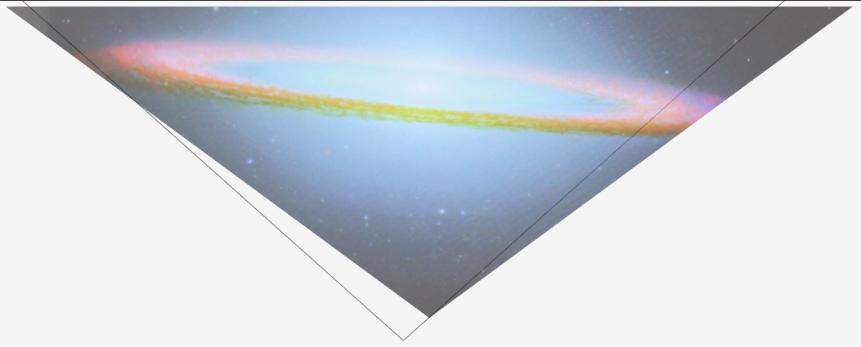
Clean Code
A HANDBOOK OF AGILE SOFTWARE CRAFTSMANSHIP
Robert C. martin

Slide 2

Clean Code
Meaningful Names
Functions
Comments
Formatting
Objects and Data Structures
Error Handling
Unit Testing
Classes
Emergence
Concurrency

Slide 3


Slide 4


Slide 5
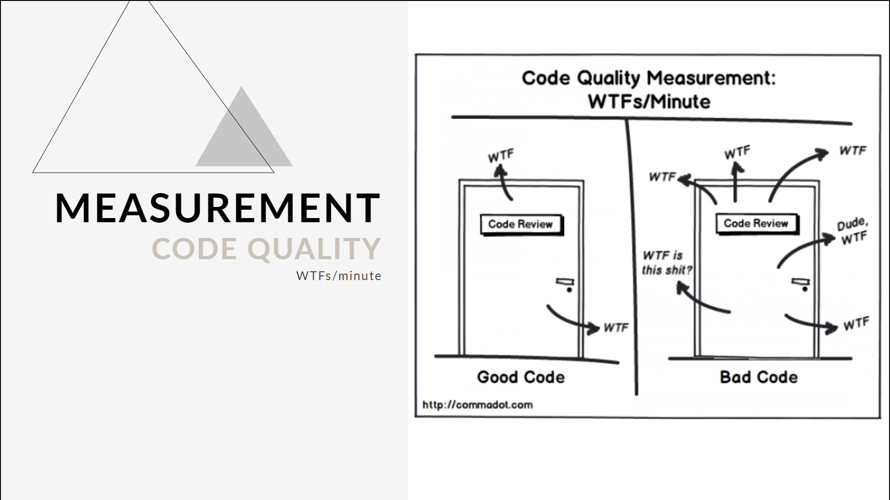

Slide 6
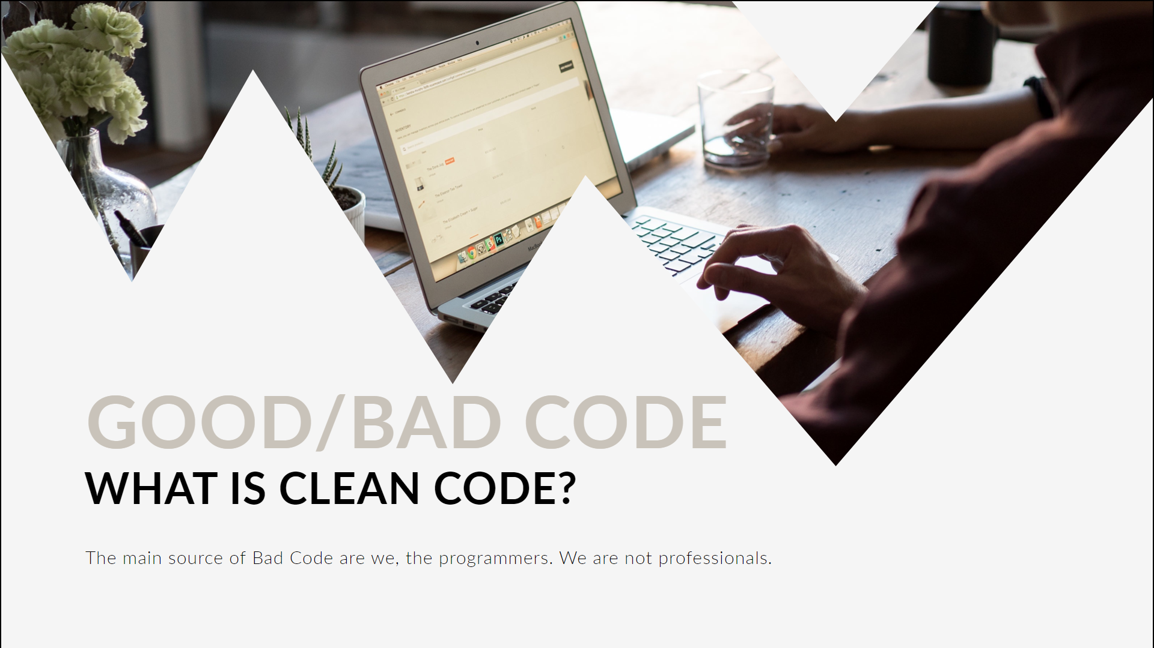
Notes:
کلین کد چیست؟
توجه به جزئیات مانند نشت حافظه، انحصار متقابل، نامگذاری های ناسازگار
کد کوچک نسبت به کد بزرگتر بهتر است
کد با کامنت مفید
کد بدون تست هرچند تمیز، بدرد نمی خورد. تمام کدها باید پاس شوند
کد مراقبت شده، وقت صرف شده به حدی که اگر بخواهید بهبود دهید به جایی که هستید برمیگردید
تمام ایده طراحی سیستم با در کد بیان شود
تکرار ممنوع
نام های با معنی
کار و وظیفه واحد برای متدها و کلاسها (شکستن به چندین کلاس تک وظیفه ای یا استفاده از کلاس های انتزاعی)
تعداد موجودیت ها را به حداقل برسانیم

Slide 7

Notes:
میزان هزینه کد بد، خیلی بیشتر از زمان اصلاح آن ها به موقع هست. زمان و استرس و تولید برنامه جدید به شدت هزینه بر هستند.

Slide 8
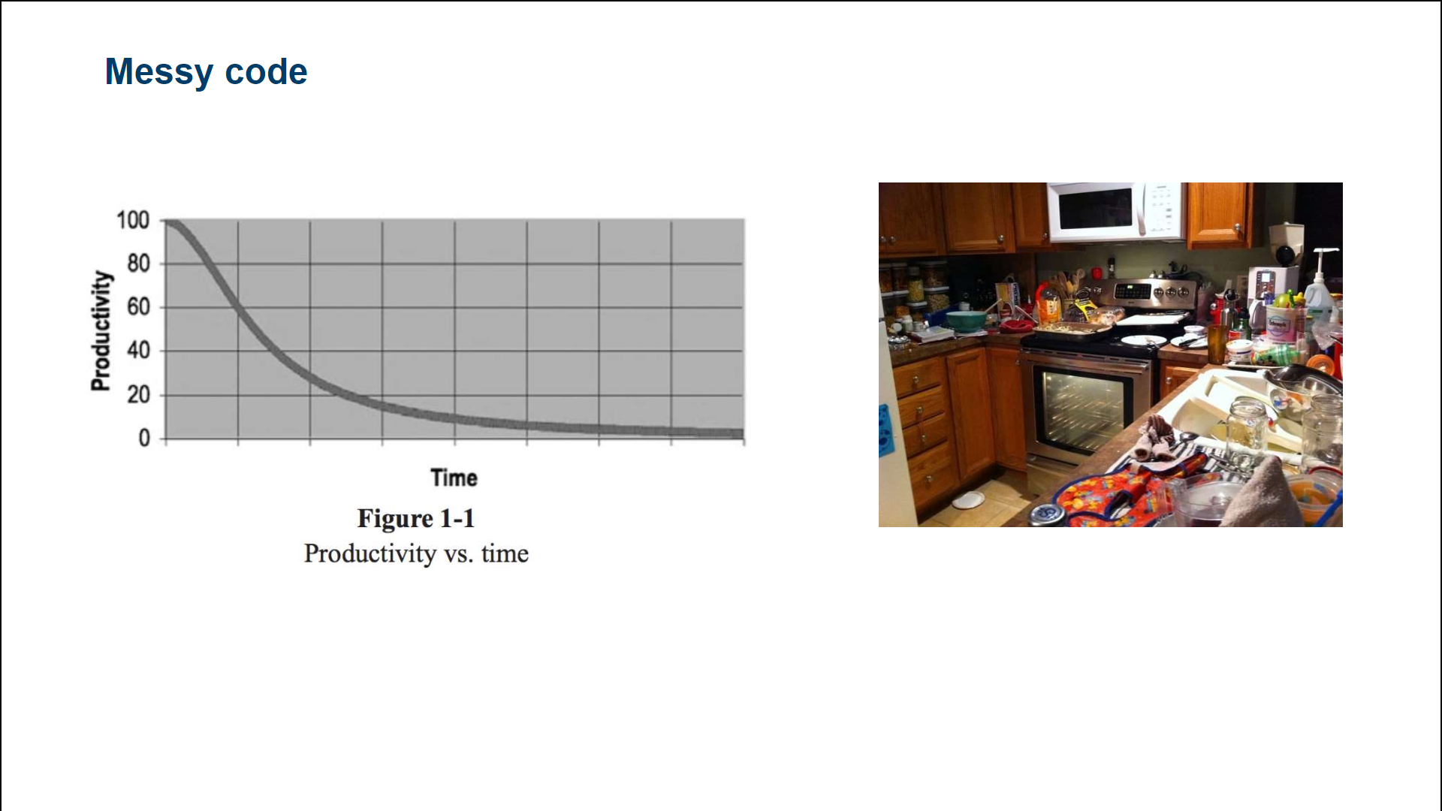
Notes:
به مرور زمان بهره وری برنامه ها کمتر می شود و کدهای بد روی هم انباشته می شود و تیم جدید و برنامه جدید و ...

Slide 9

Notes:
داو توماس و اندی هانت – پنجره شکسته
ساختمانی با یک پنجره شکسته روز به روز خراب تر می شود، زیرا افراد به خود جرات می دهند و فکر میکنند کسی از آن مراقبت نمی کند و پنجره های بیشتری می شکنند و به یک زباله دانی تبدیل می شود.
مانند برنامه ای که فقط یک کد کثیف در آن است و برنامه نویسان جدید آن را به زباله دانی تبدیلش میکنند

Slide 10

Notes:
قانون پیشاهنگان پسر:
اگر کد به خوبی نوشته شود کافی نیست. کد باید در طول زمان تمیز نگه داشته شود. با گذشت زمان، همه ما شاهد پوسیدن و کاهش درجه ارزش کد هستیم. بنابراین ما باید نقش فعالی در جلوگیری از این تخریب داشته باشیم. پیشاهنگان پسر امریکا یک قانون ساده دارند که ما می‌توانیم از آن در حرفه خود استفاده کنیم. محل اردوگاه را تمیزتر از آنچه که به آن وارد شدید، ترک کنید اگر همه ما هنگام check-out کد به منبع، كد خود را كمي تميزتر از زماني كه آن را check-in کرده بوديم کنیم، كد به سادگي نمي تواند کثیف و درهم ریخته شود.

Slide 11
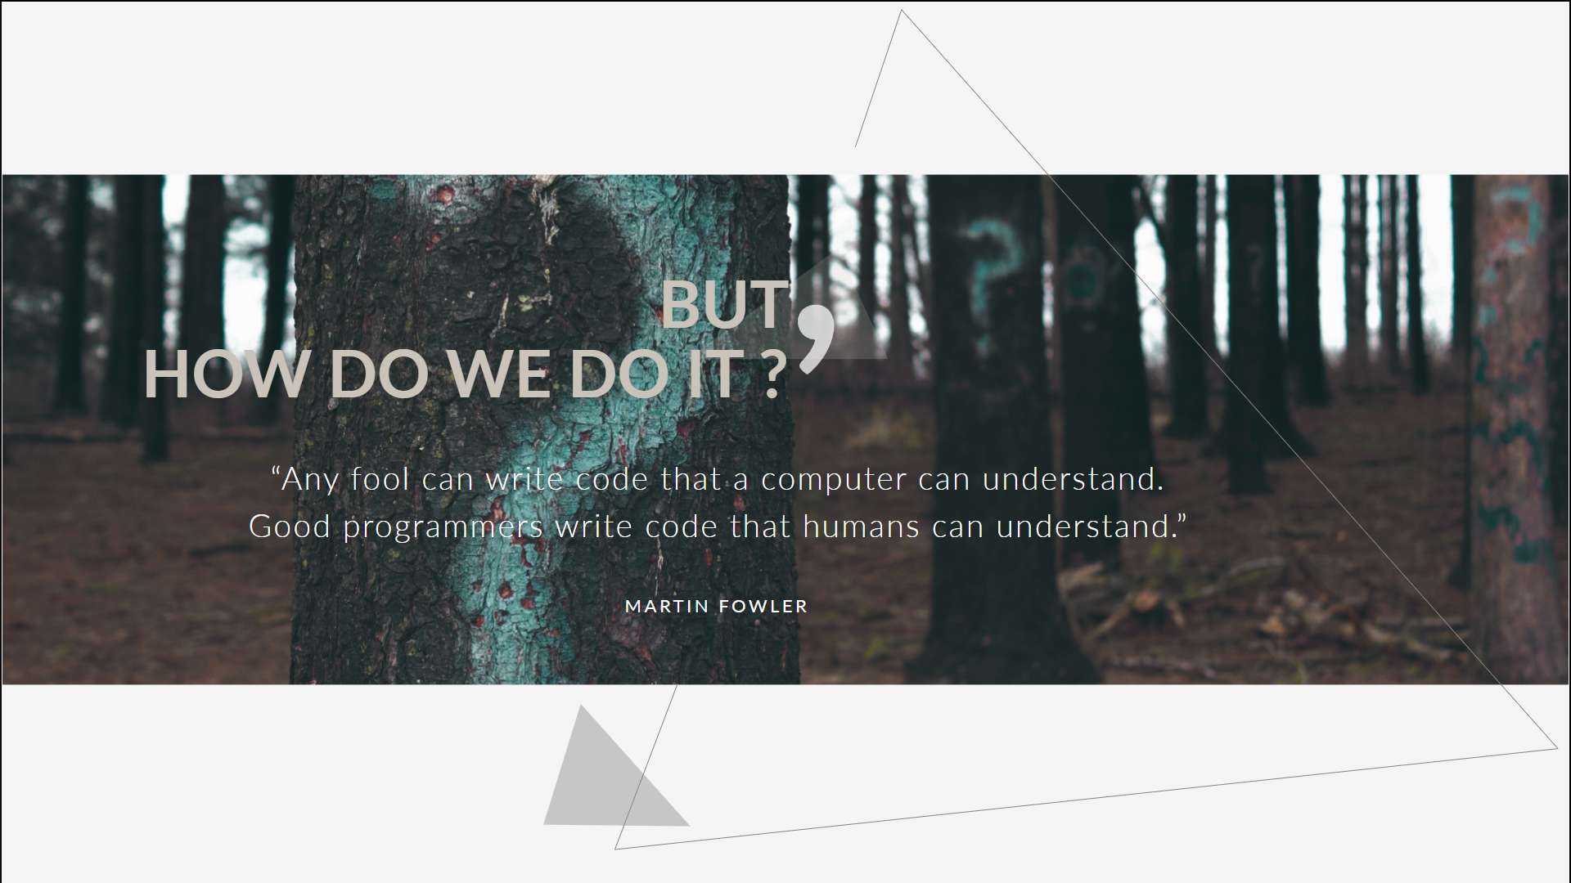
Notes:
پس چیکار کنیم؟
کدی بنویسم که نه تنها کامپیوتر آن را بفهمد بلکه انسان ها هم آن را درک کنند

Slide 12
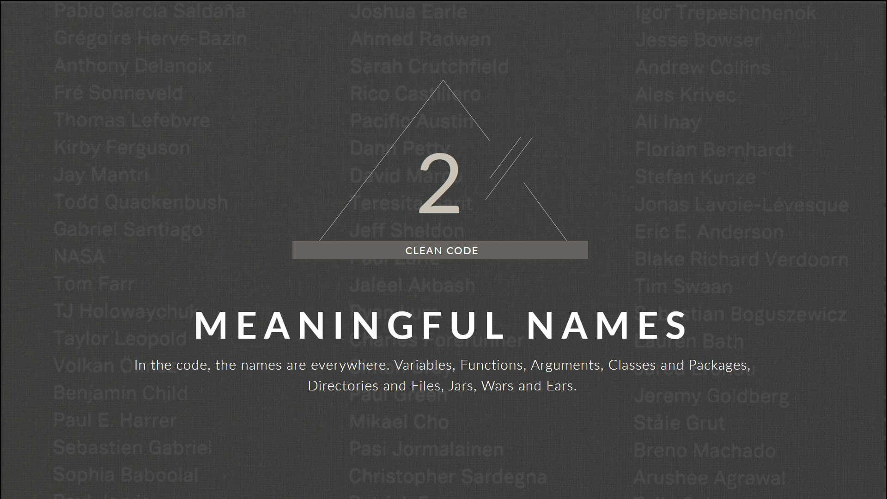
Notes:
نام های با معنی برای متغیرها و ارگمان ها و کلاس ها و ماژول ها و ...
نام گذاری به کرات در یک برنامه انجام می شود و بهترین گام در کد تمیز است

Slide 13
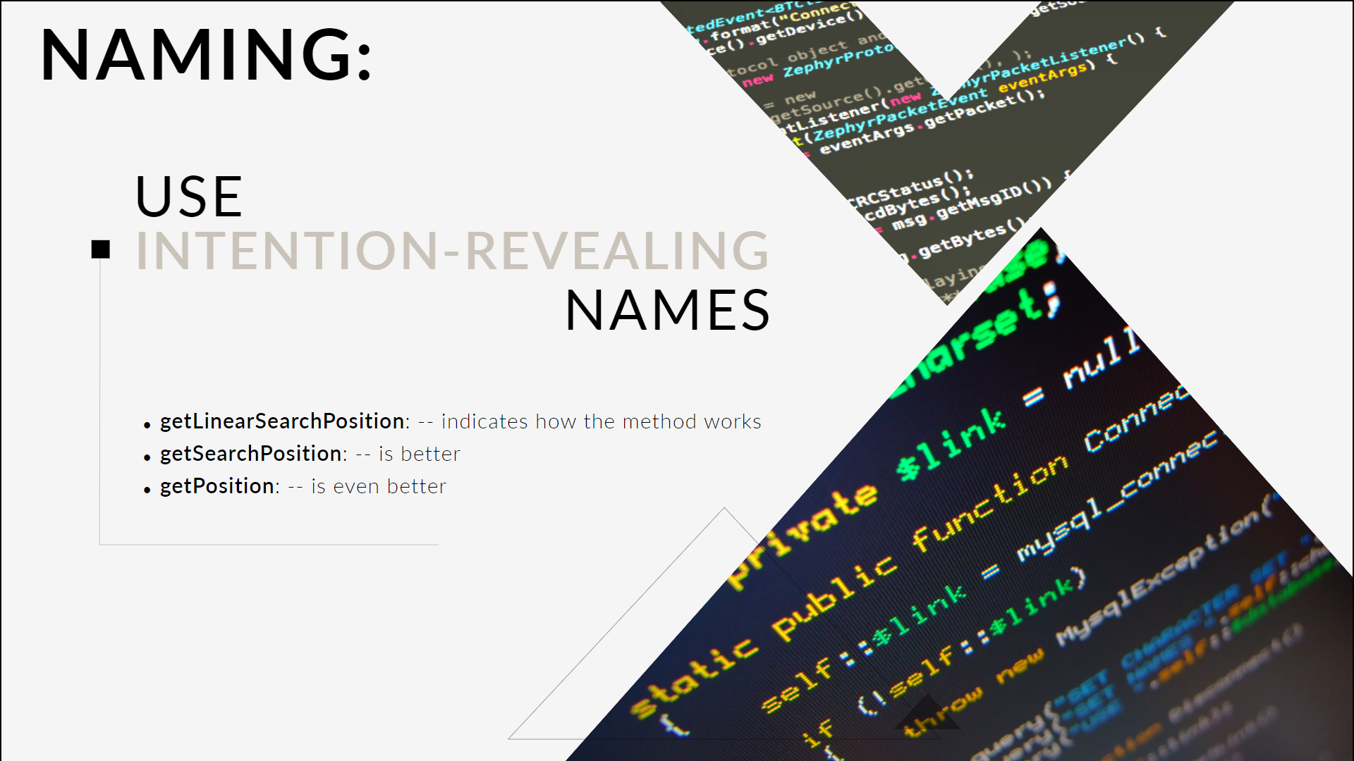
Notes:
نام باید نشان دهنده ی:
کاری باشد که انجام می دهد
چگونه باید از آن استفاده کرد
چرا چنین چیزی وجود دارد
نامی که به کامنت و توضیحات نیاز دارد، نام نیست ☺
طولانی بودن نام اصلا اهمیت ندارد

Slide 14
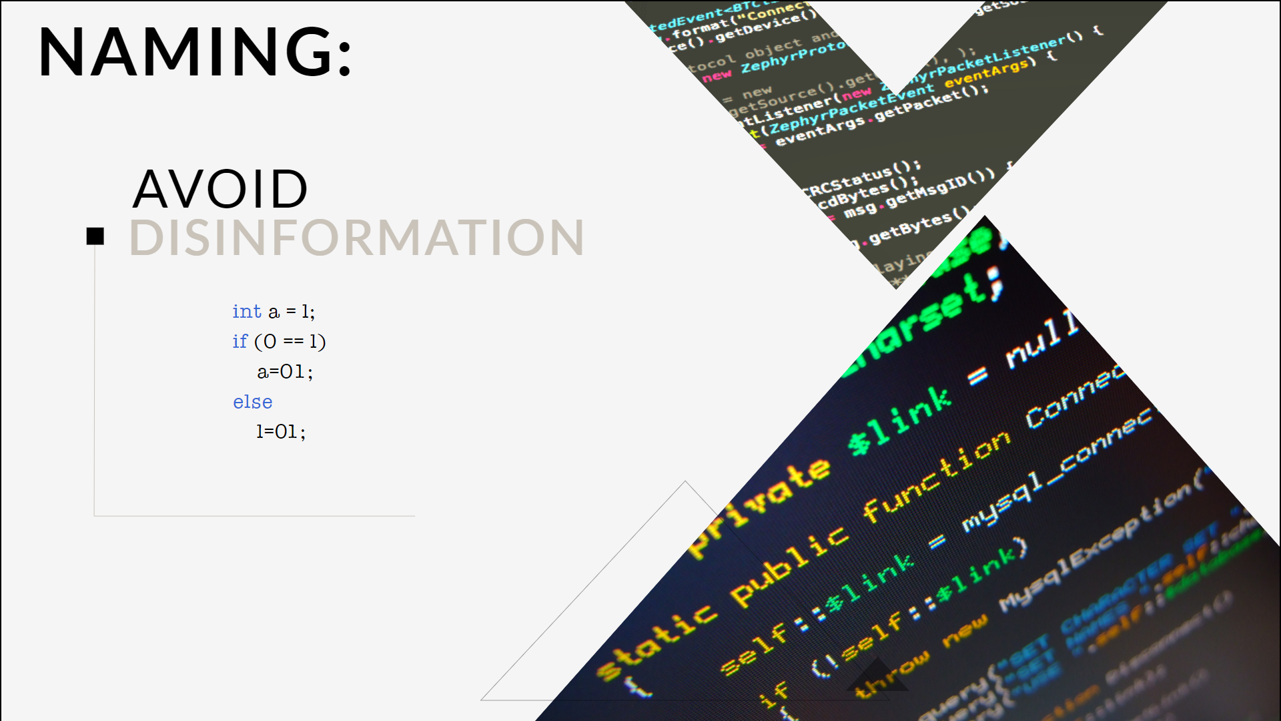
Notes:
این نمونه کد کثیف است: نام متغیرها منظور یا وظیفه و هدف را برای ما نشان نمی دهد.

Slide 15
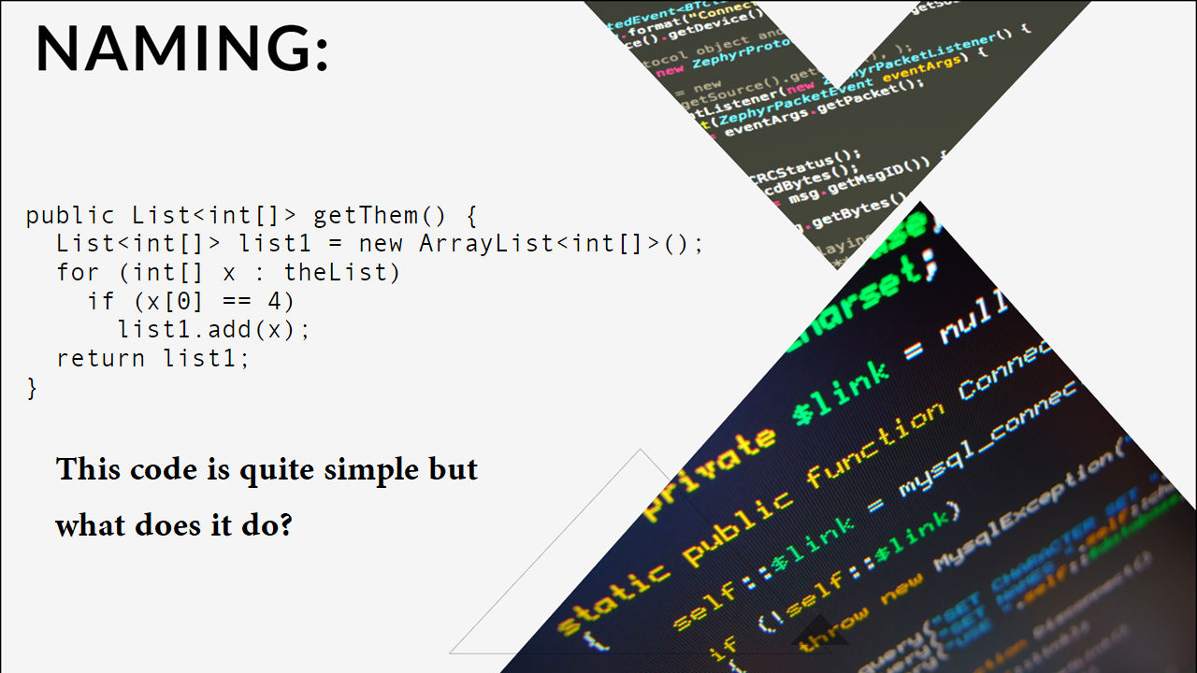
Notes:
چرا اینکه بگوییم این کد چیکار میکند سخت است؟
تنها ۳ متغیر وجود دارد
حتی هیچ کلاس و یا حتی چندریختی هم وجود ندارد
مشکل در سادگی کد نیست!
در میزان قابل فهم بودن کد است.
برای قابل فهم بودن این کد باید بدانیم:
چه نوع هایی در لیست وجود دارد
اهمیت یک زیر مجموعه در لیست چیست؟
ارزش وجودی ۴ چیست؟
....

Slide 16
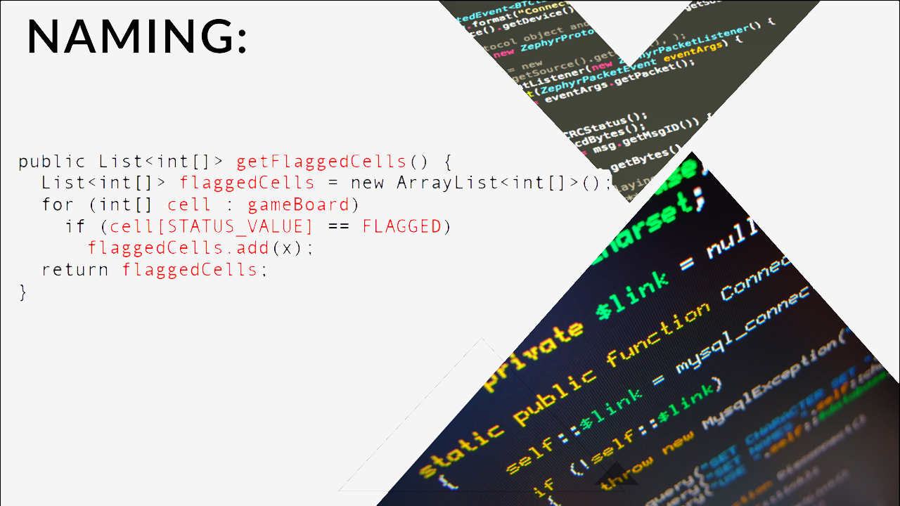
Notes:
این دقیقا همان کد قبلی است ولی با تغییر نام متغییرها
آیا بهتر شد؟

Slide 17
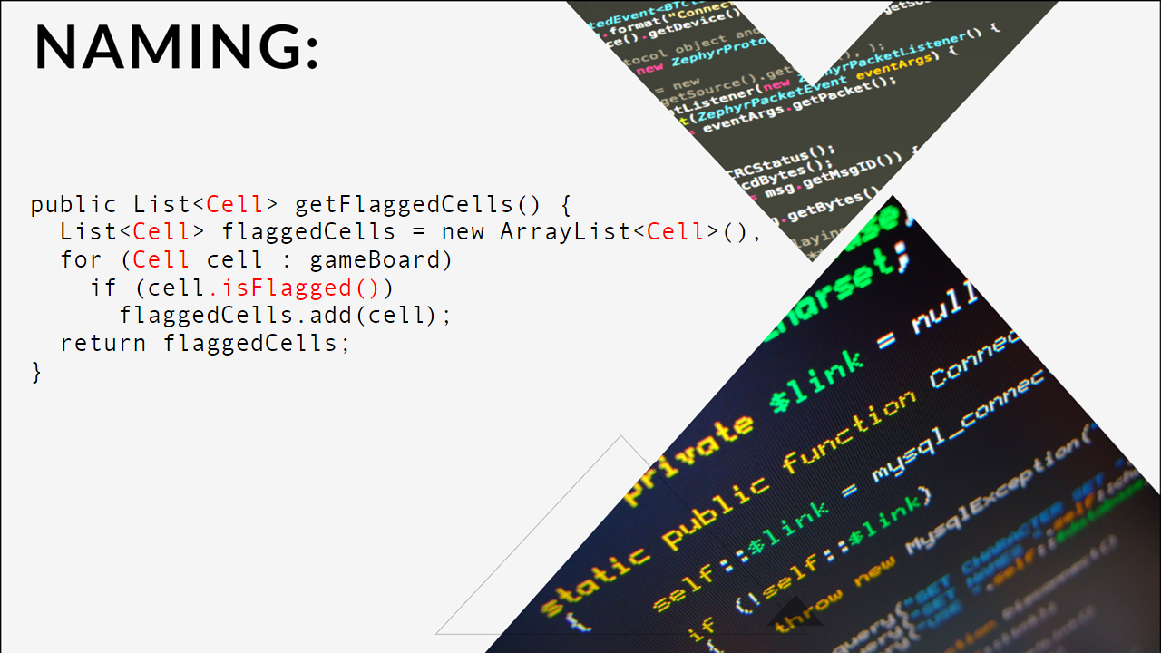
Notes:
این چطور؟
کلاس سل داریم.
و فلگ ها داخل کلاس هستند

Slide 18
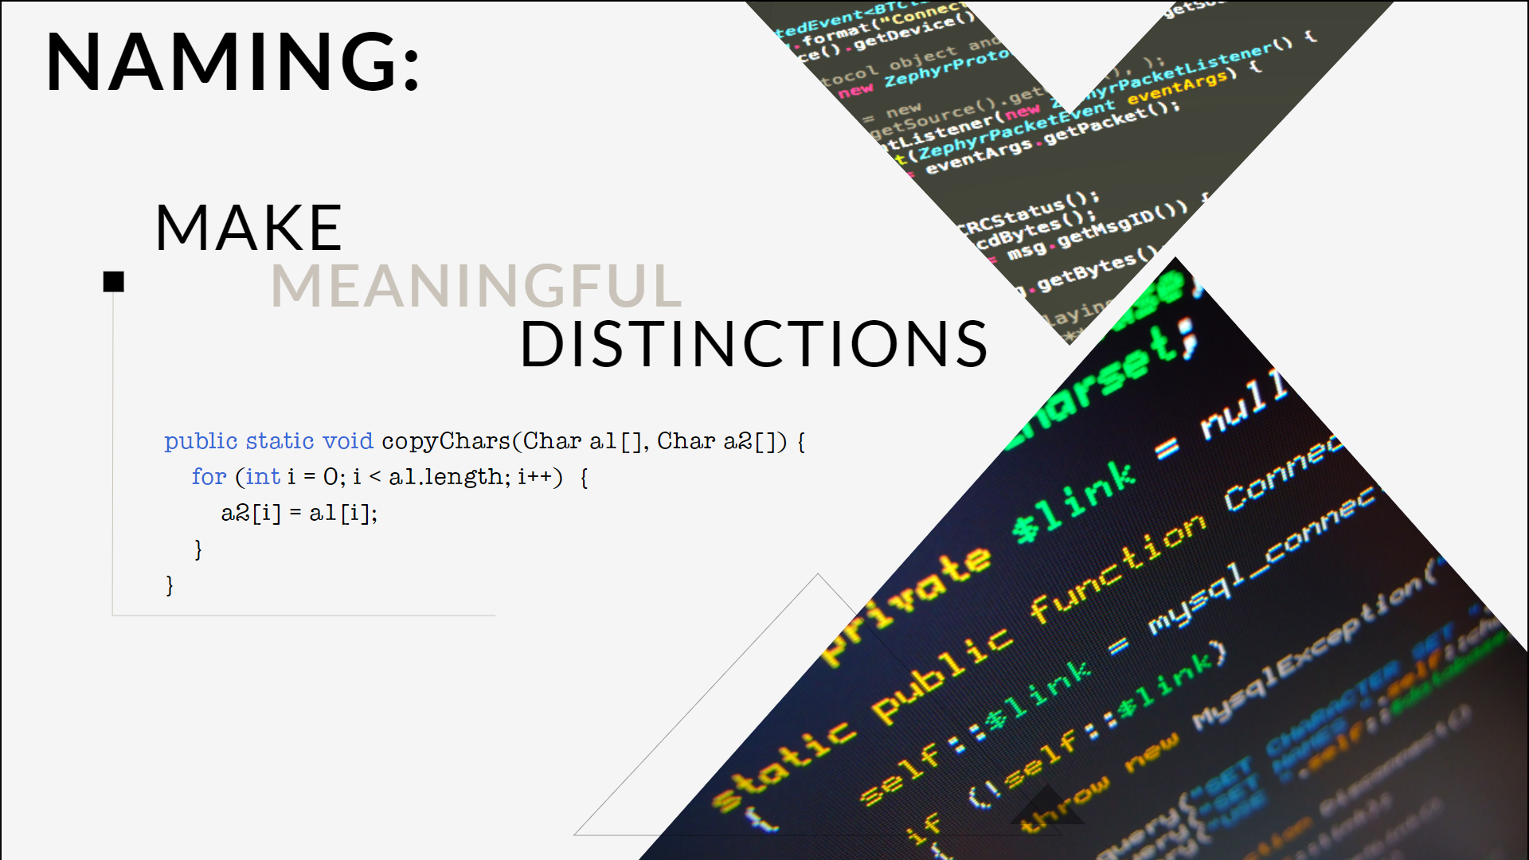

Slide 19
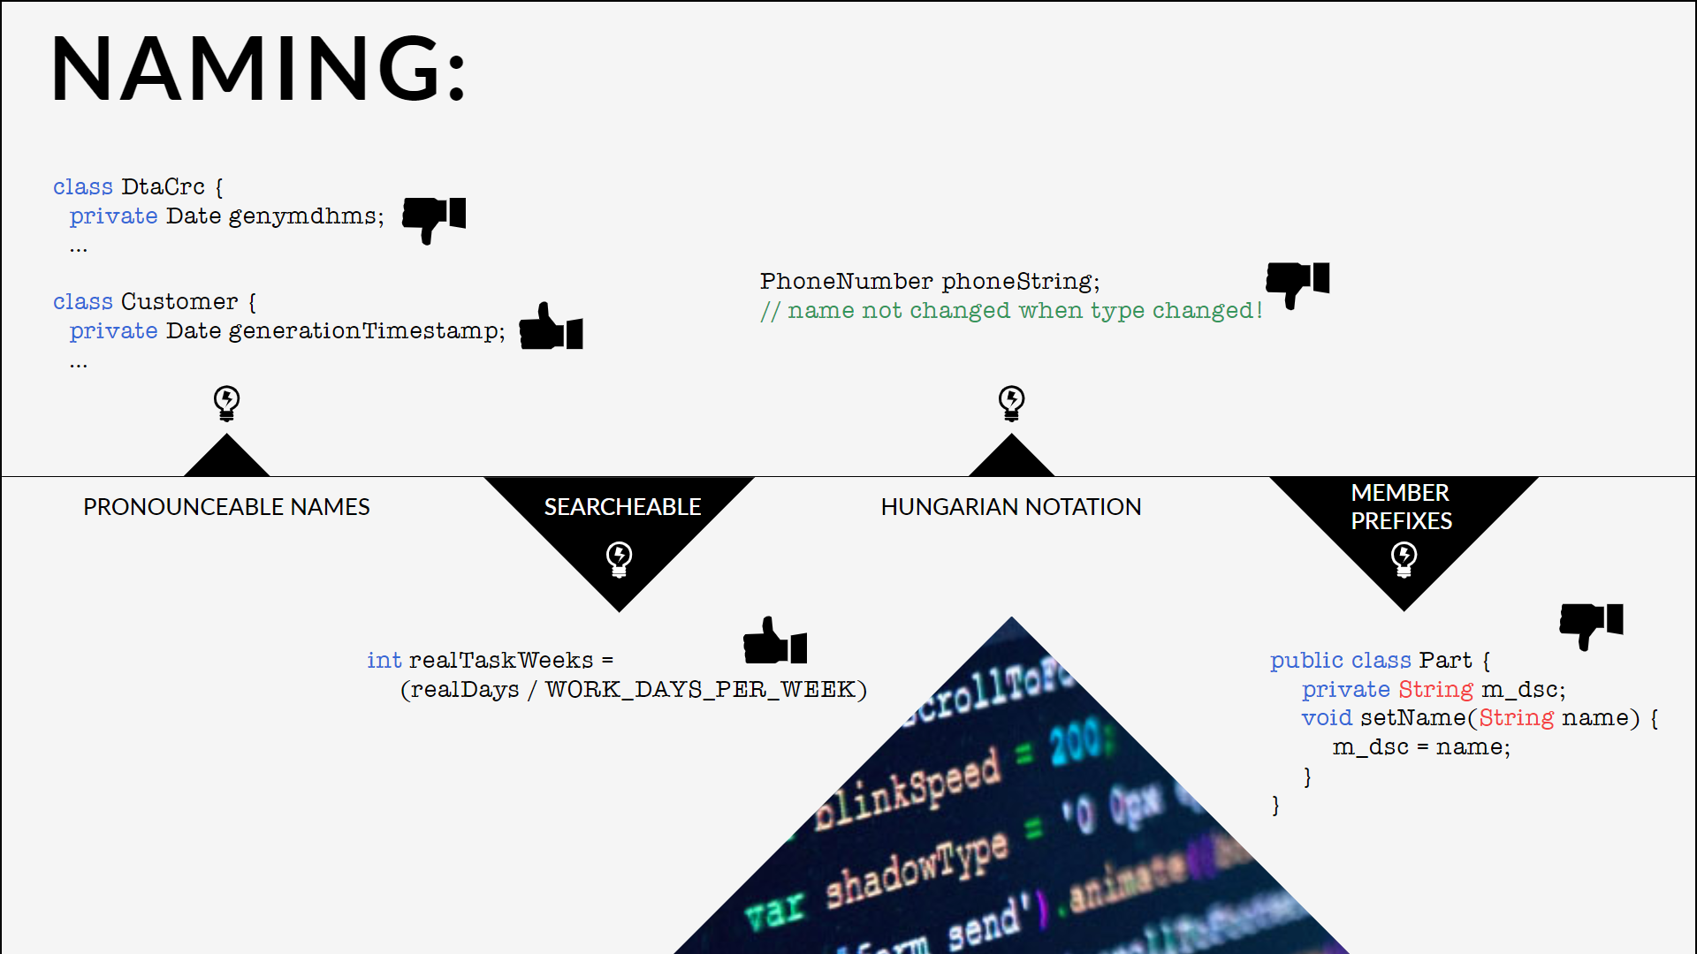

Slide 20
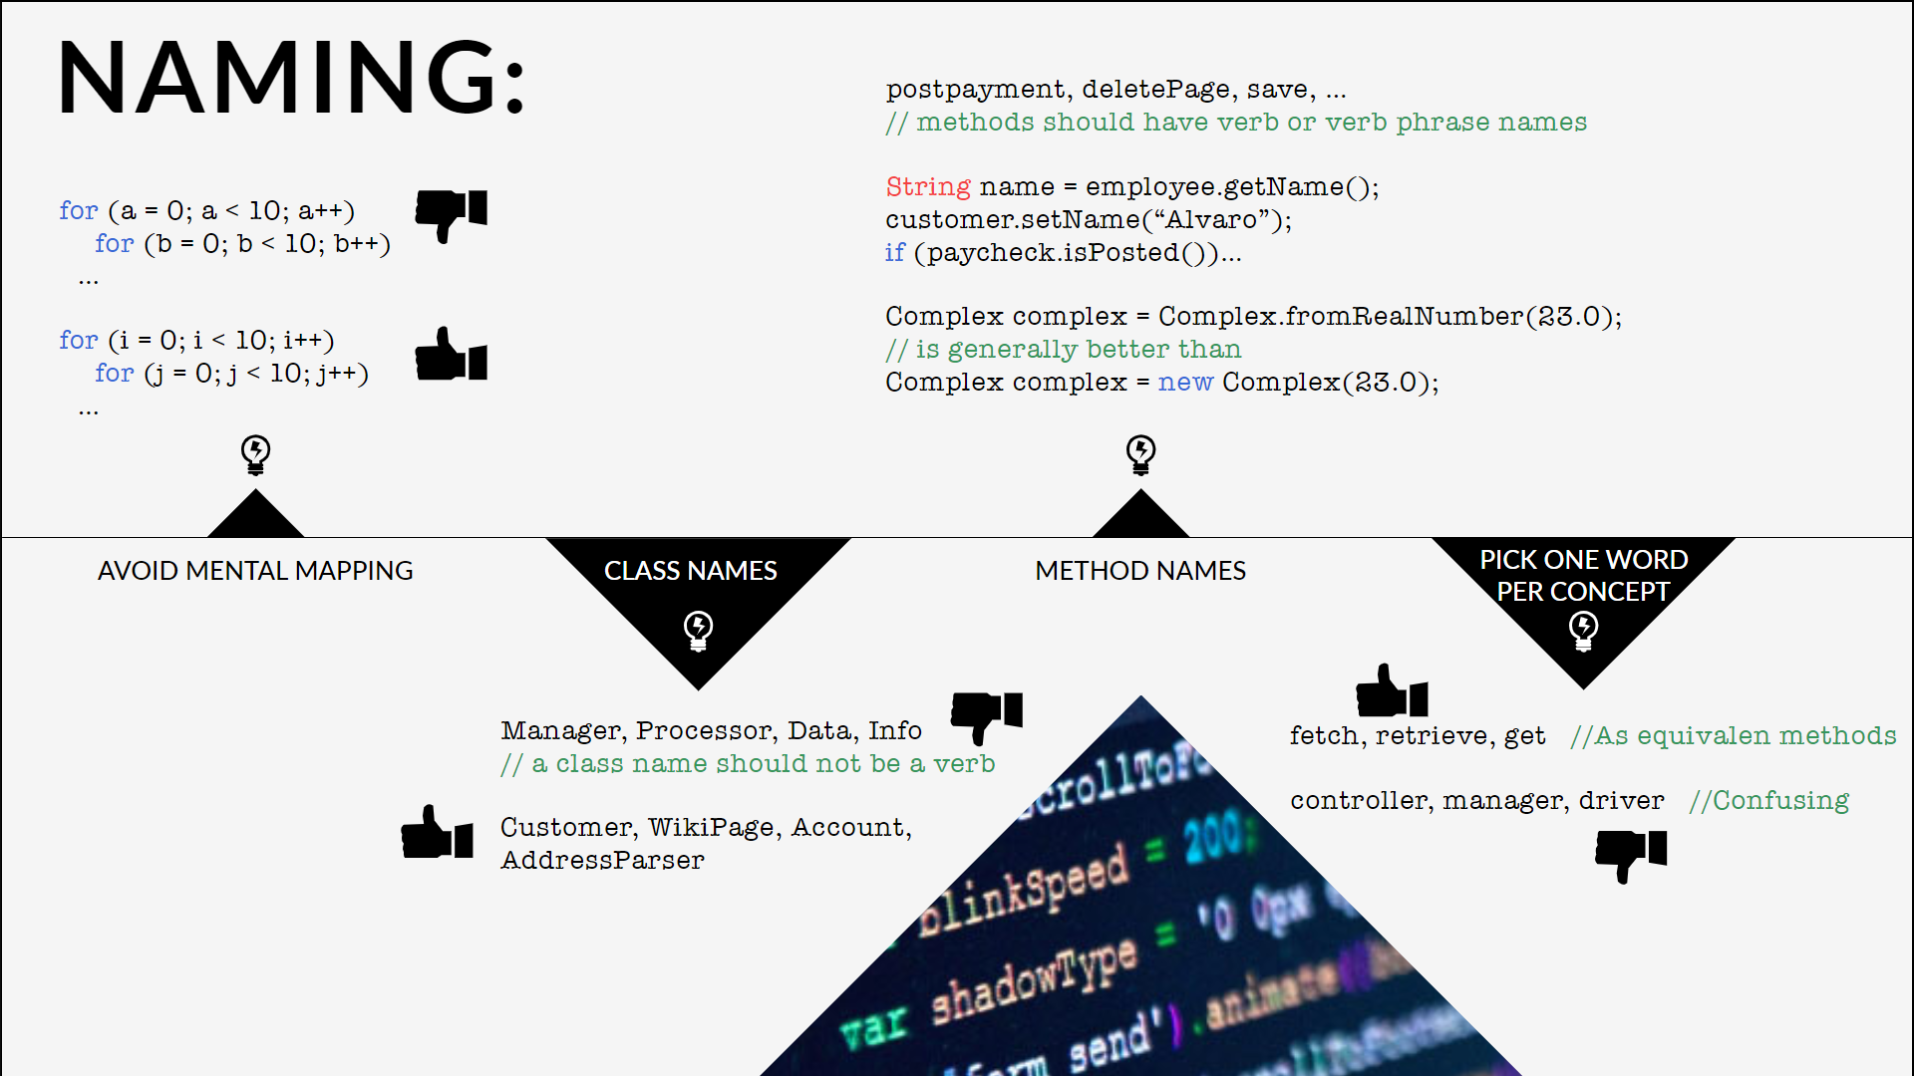

Slide 21
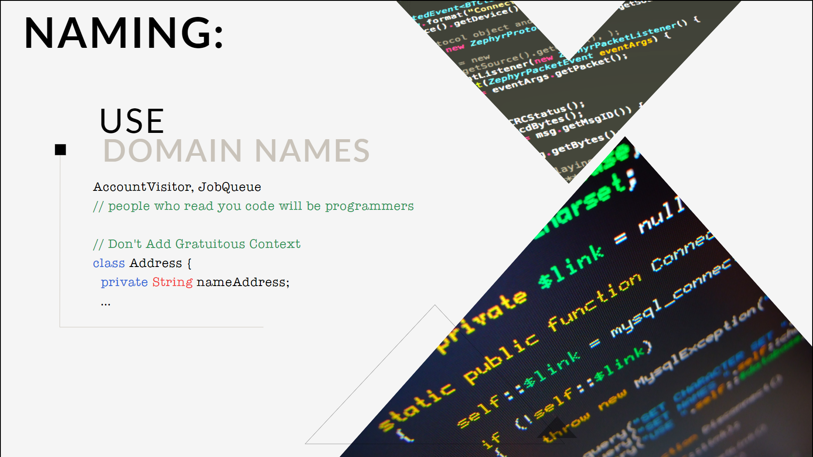

Slide 22
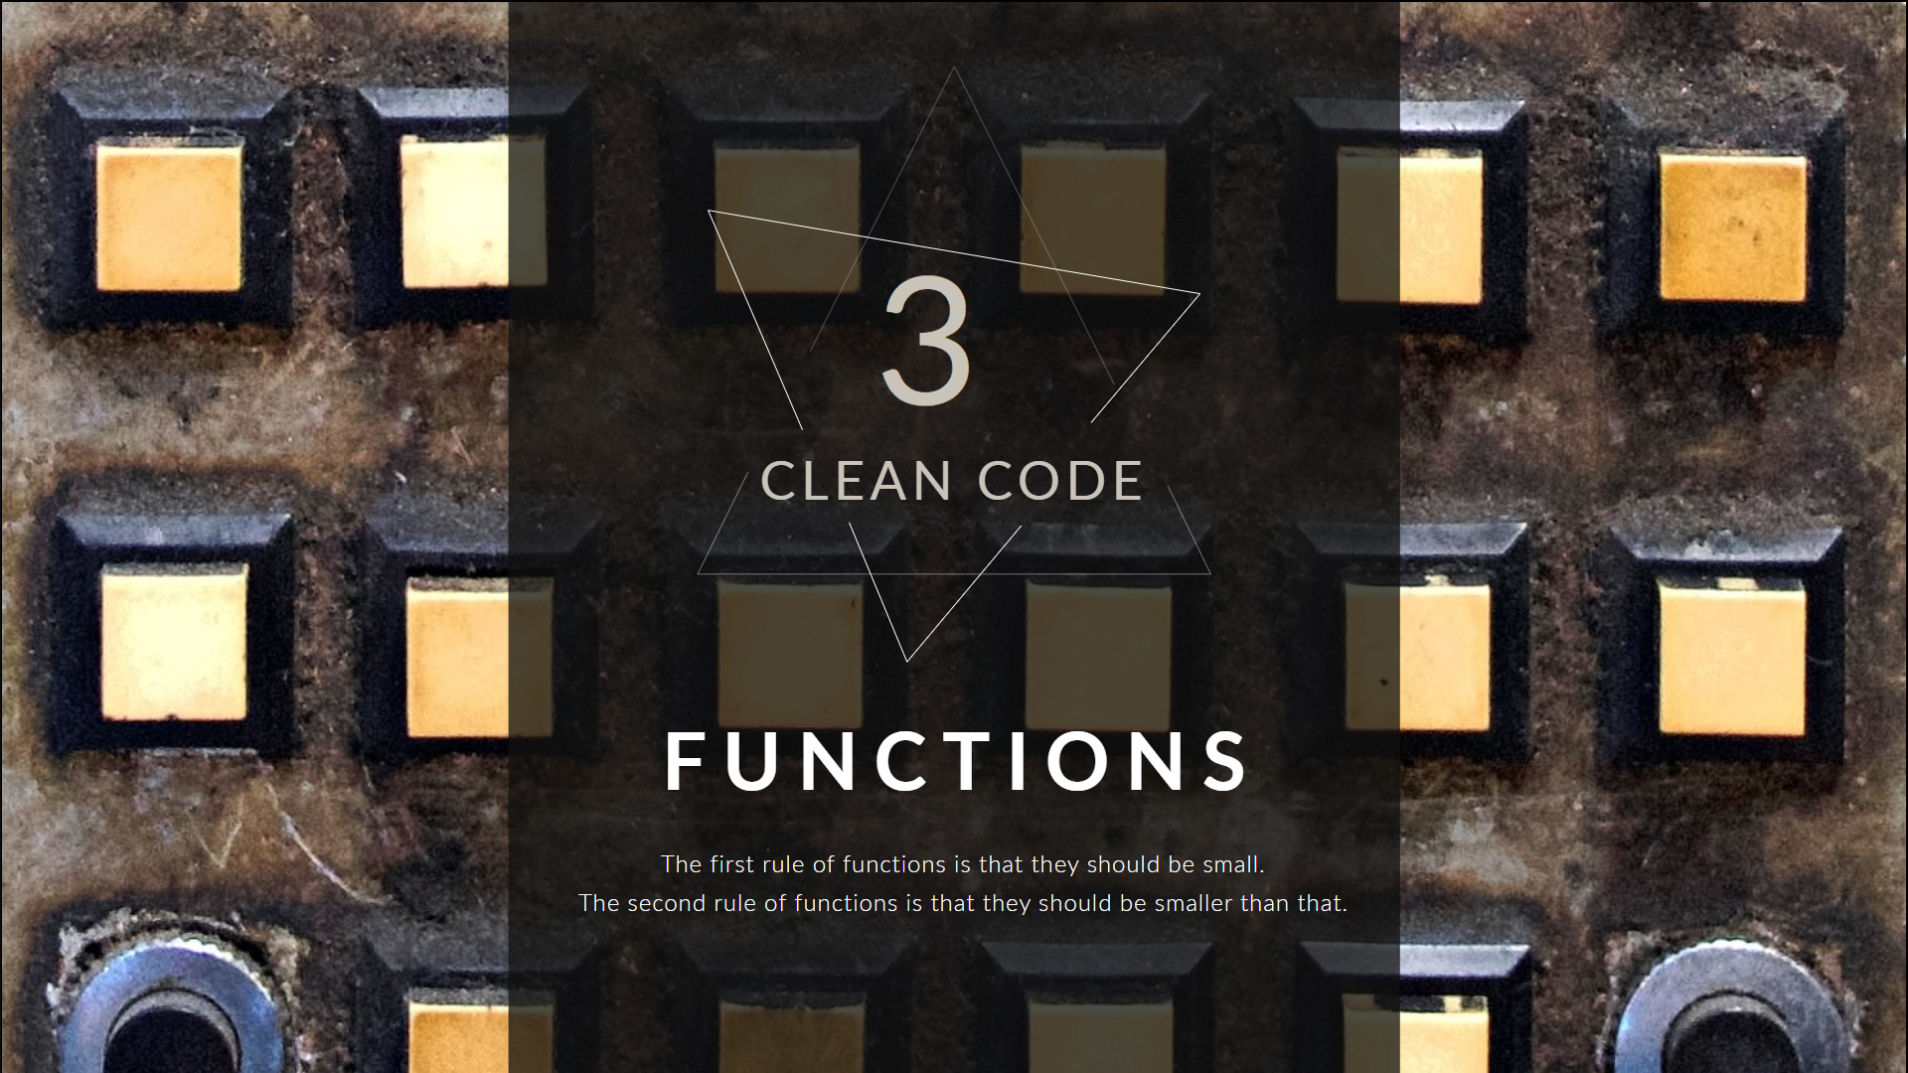

Slide 23


Slide 24
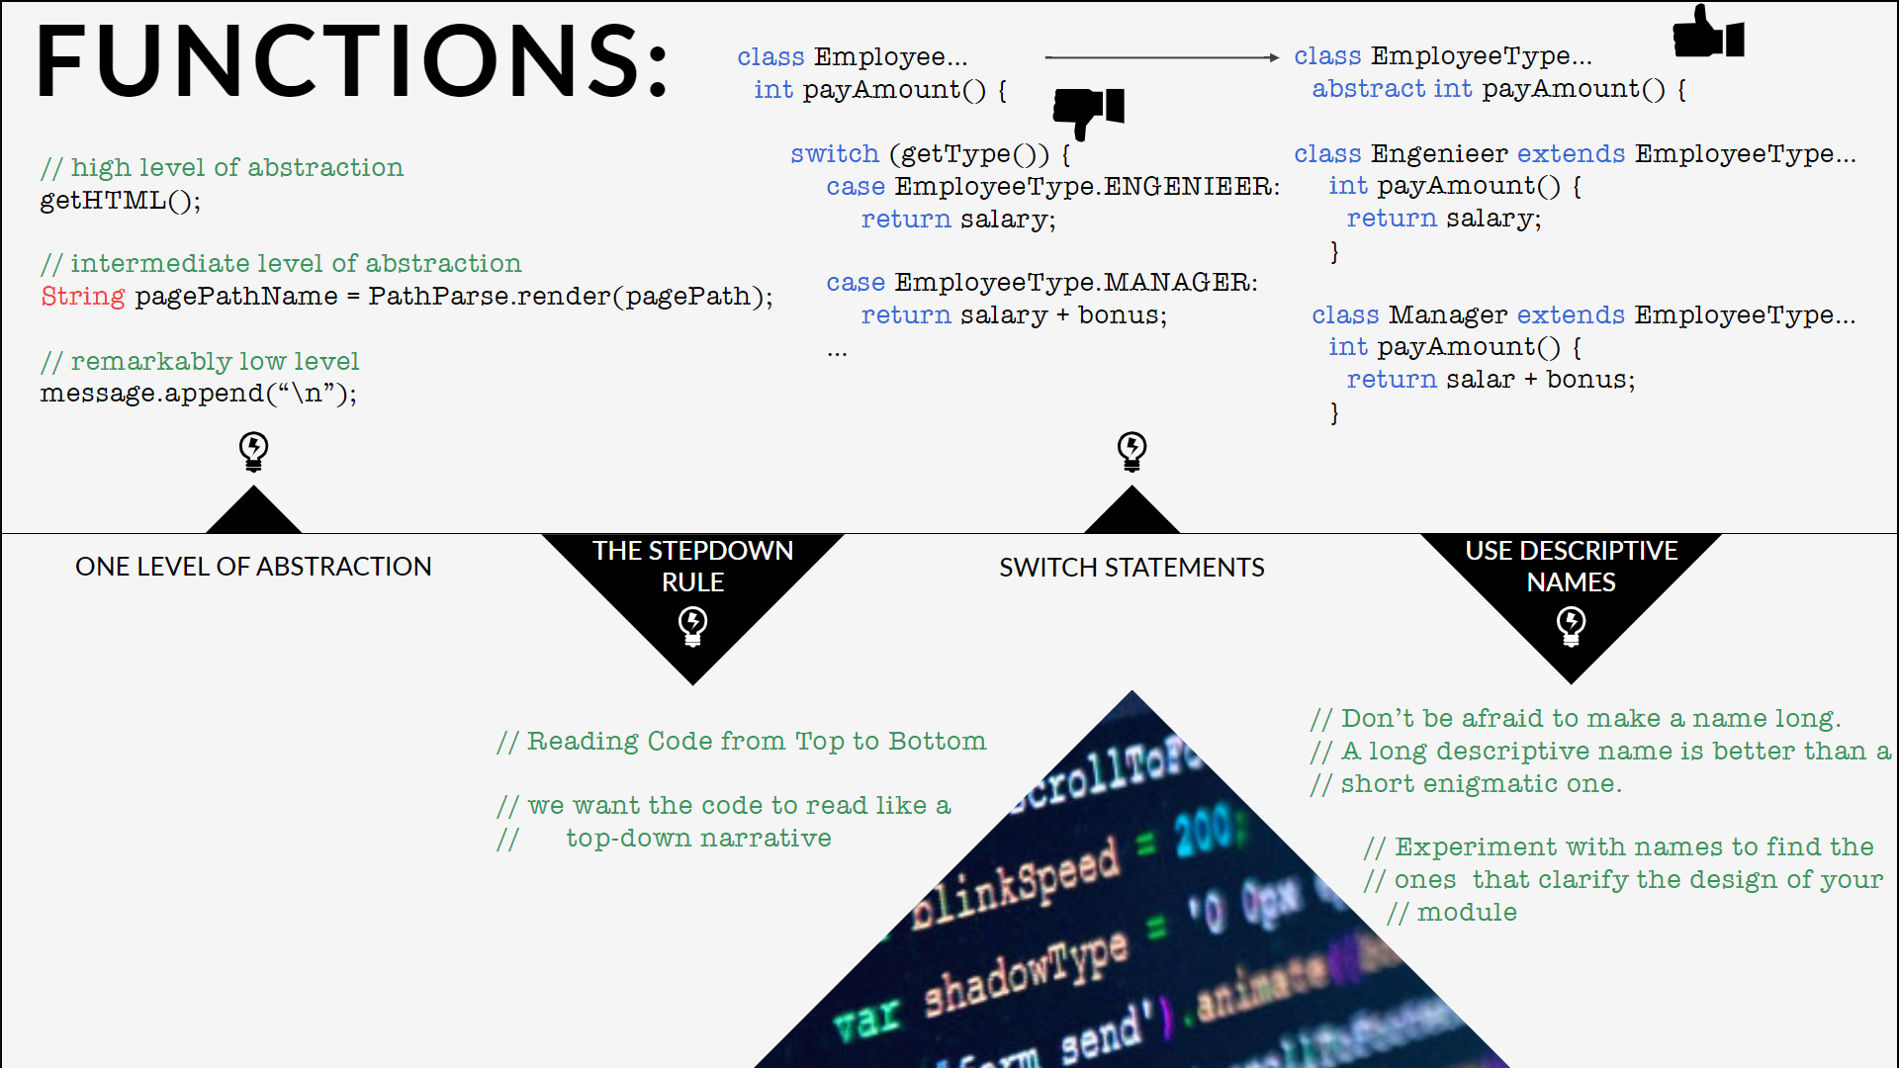

Slide 25
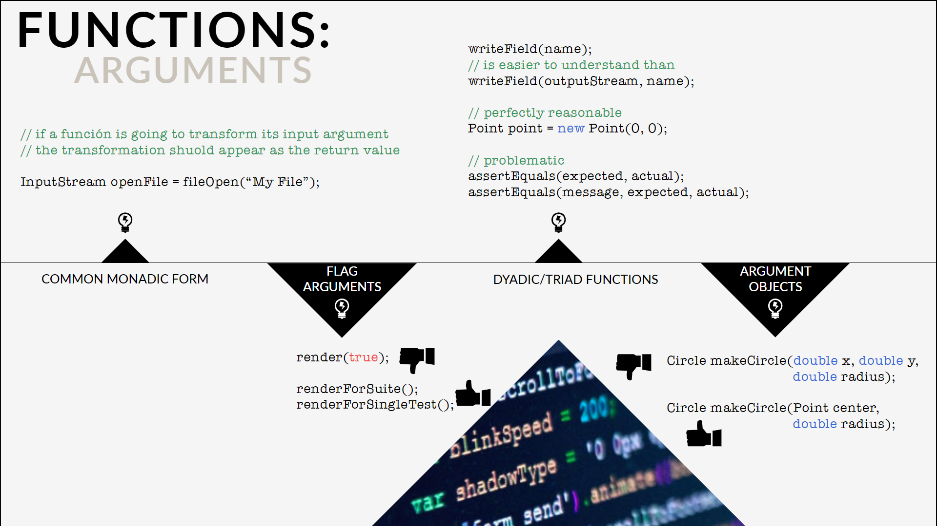

Slide 26
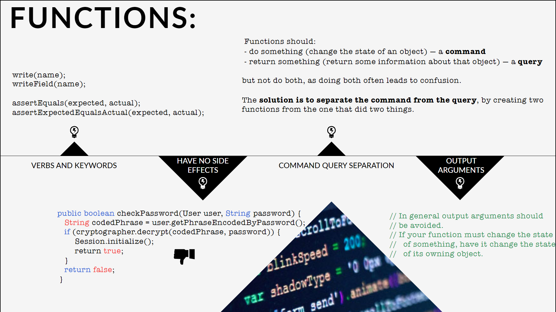

Slide 27
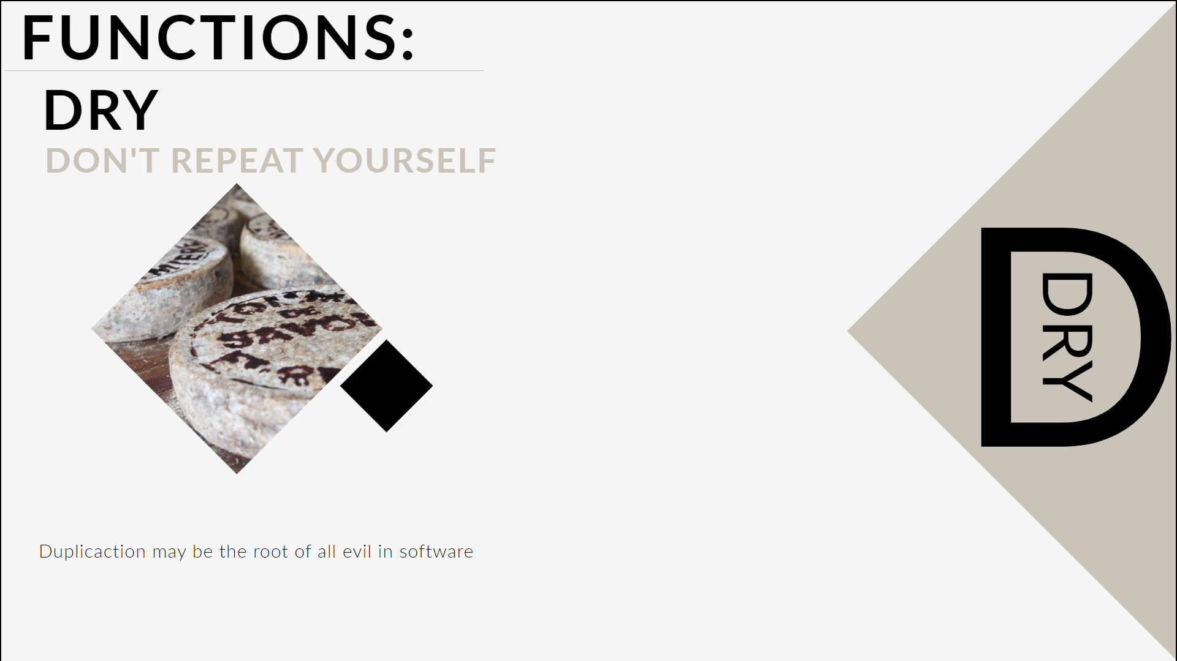

Slide 28
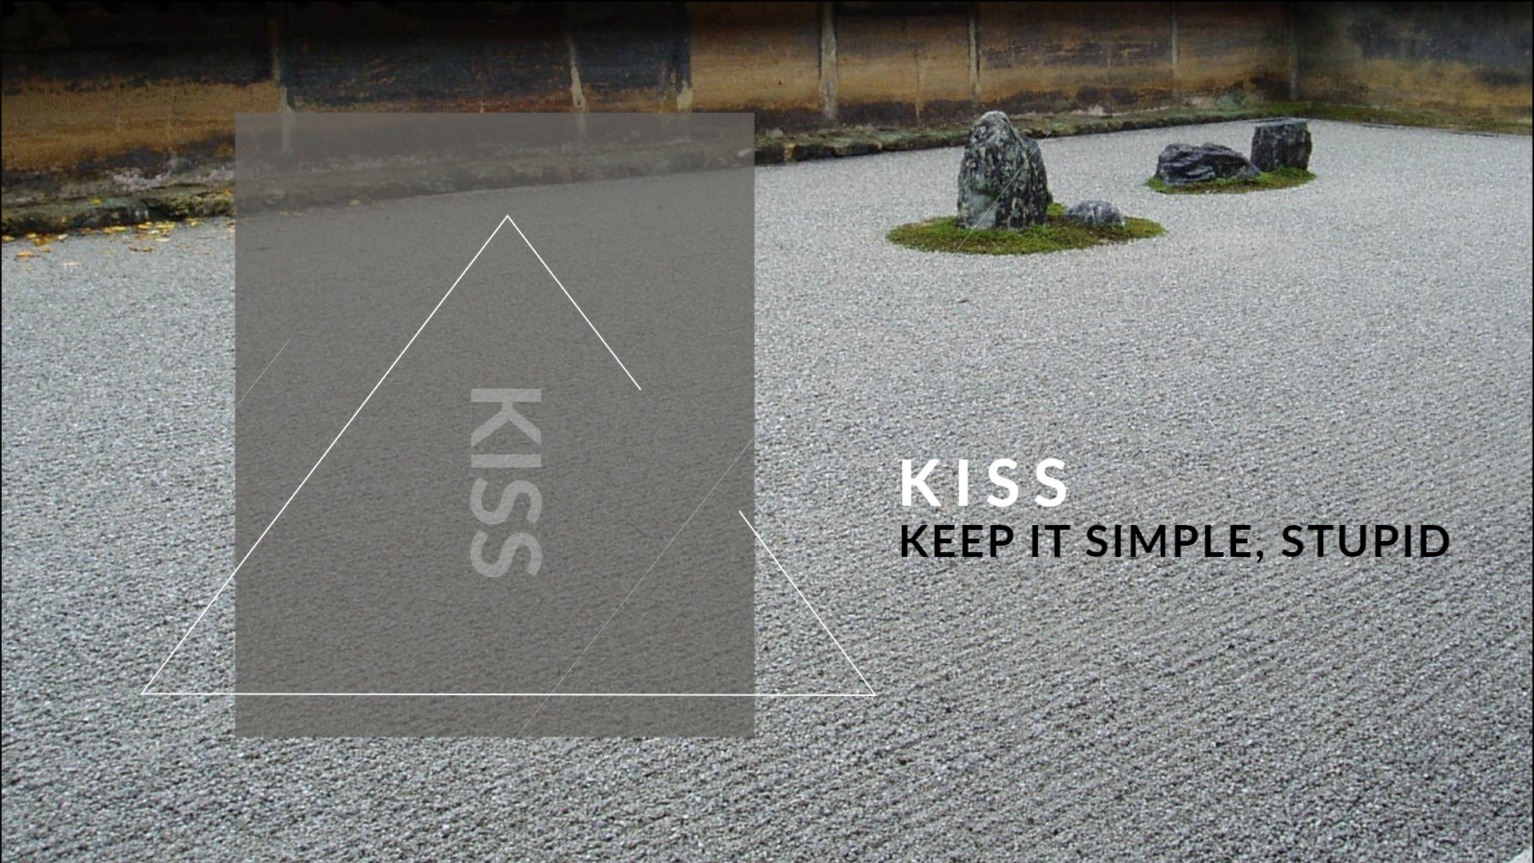

Slide 29
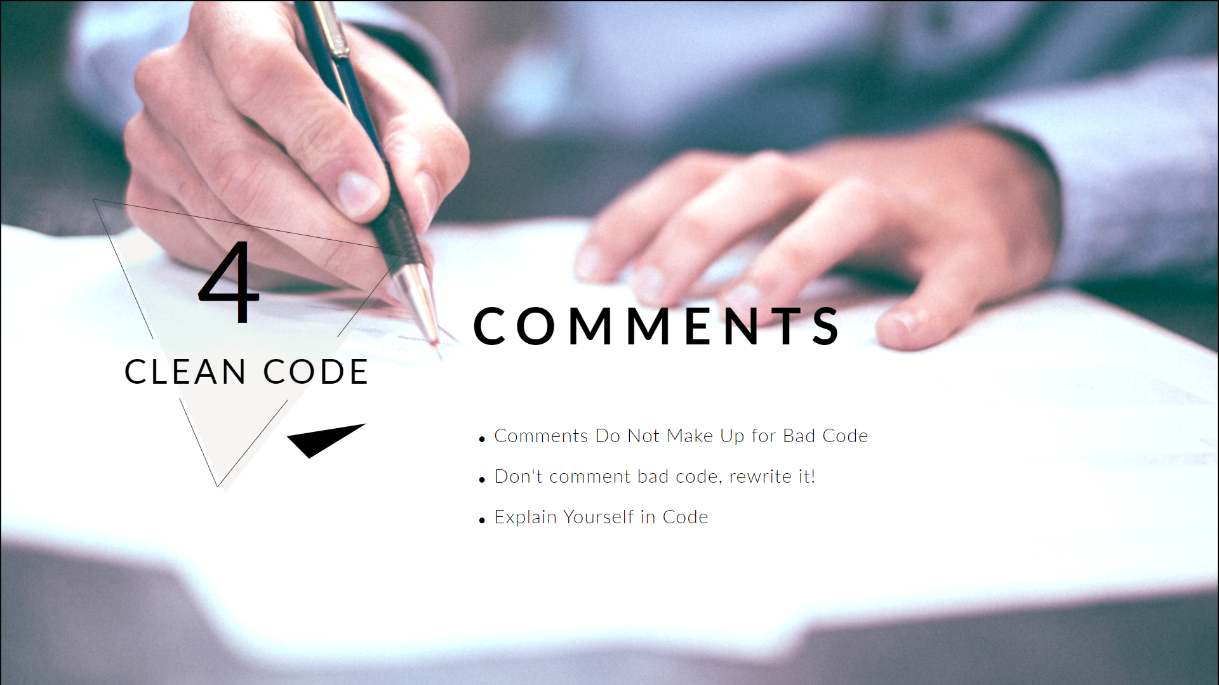

Slide 30
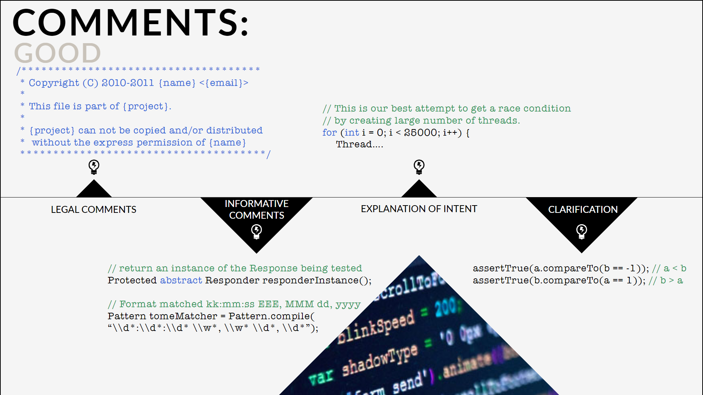

Slide 31
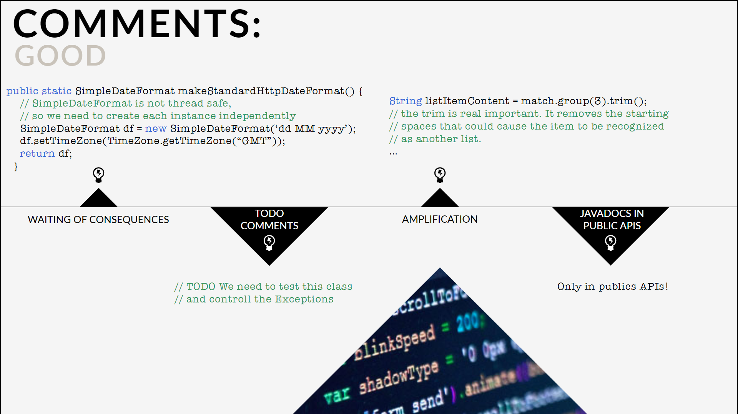

Slide 32


Slide 33
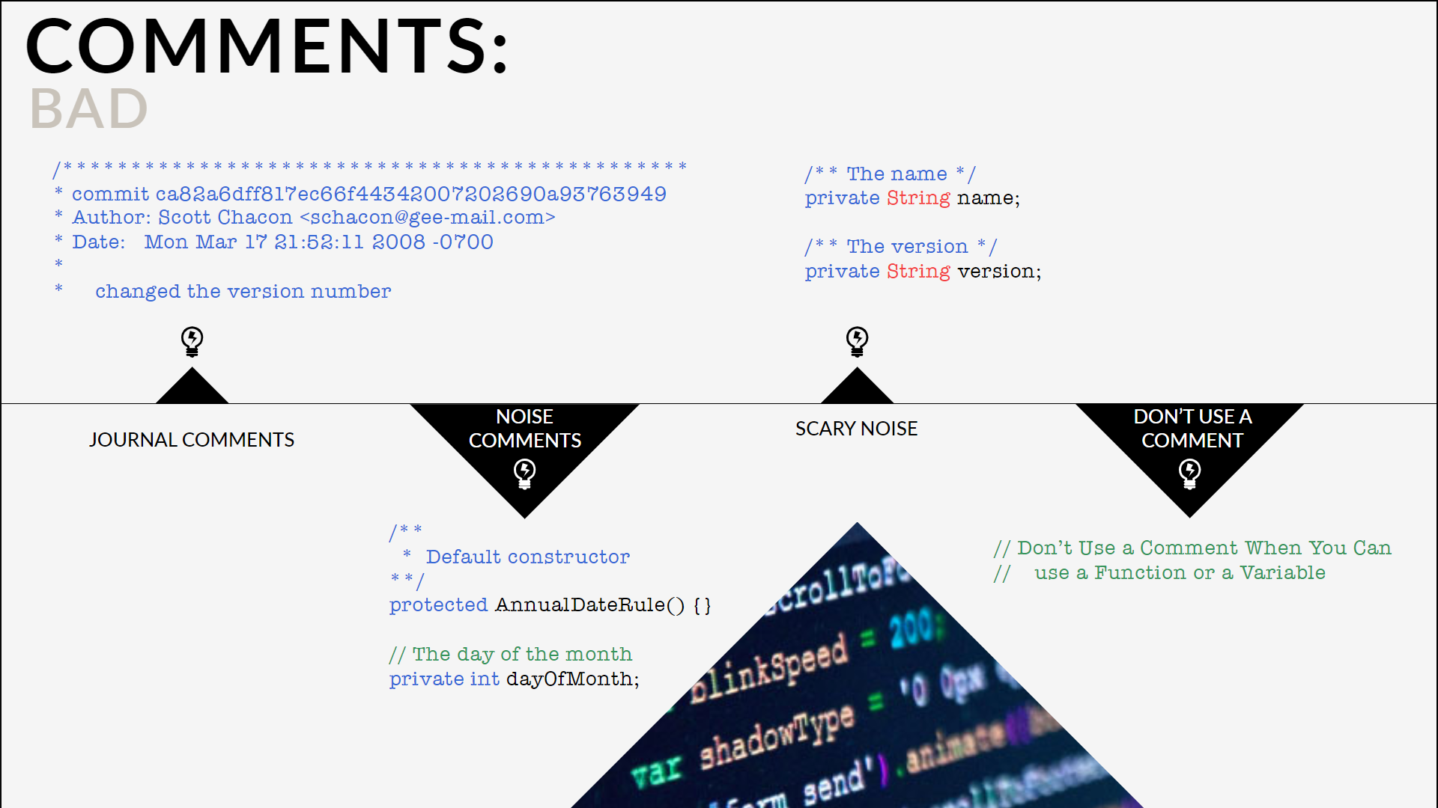

Slide 34
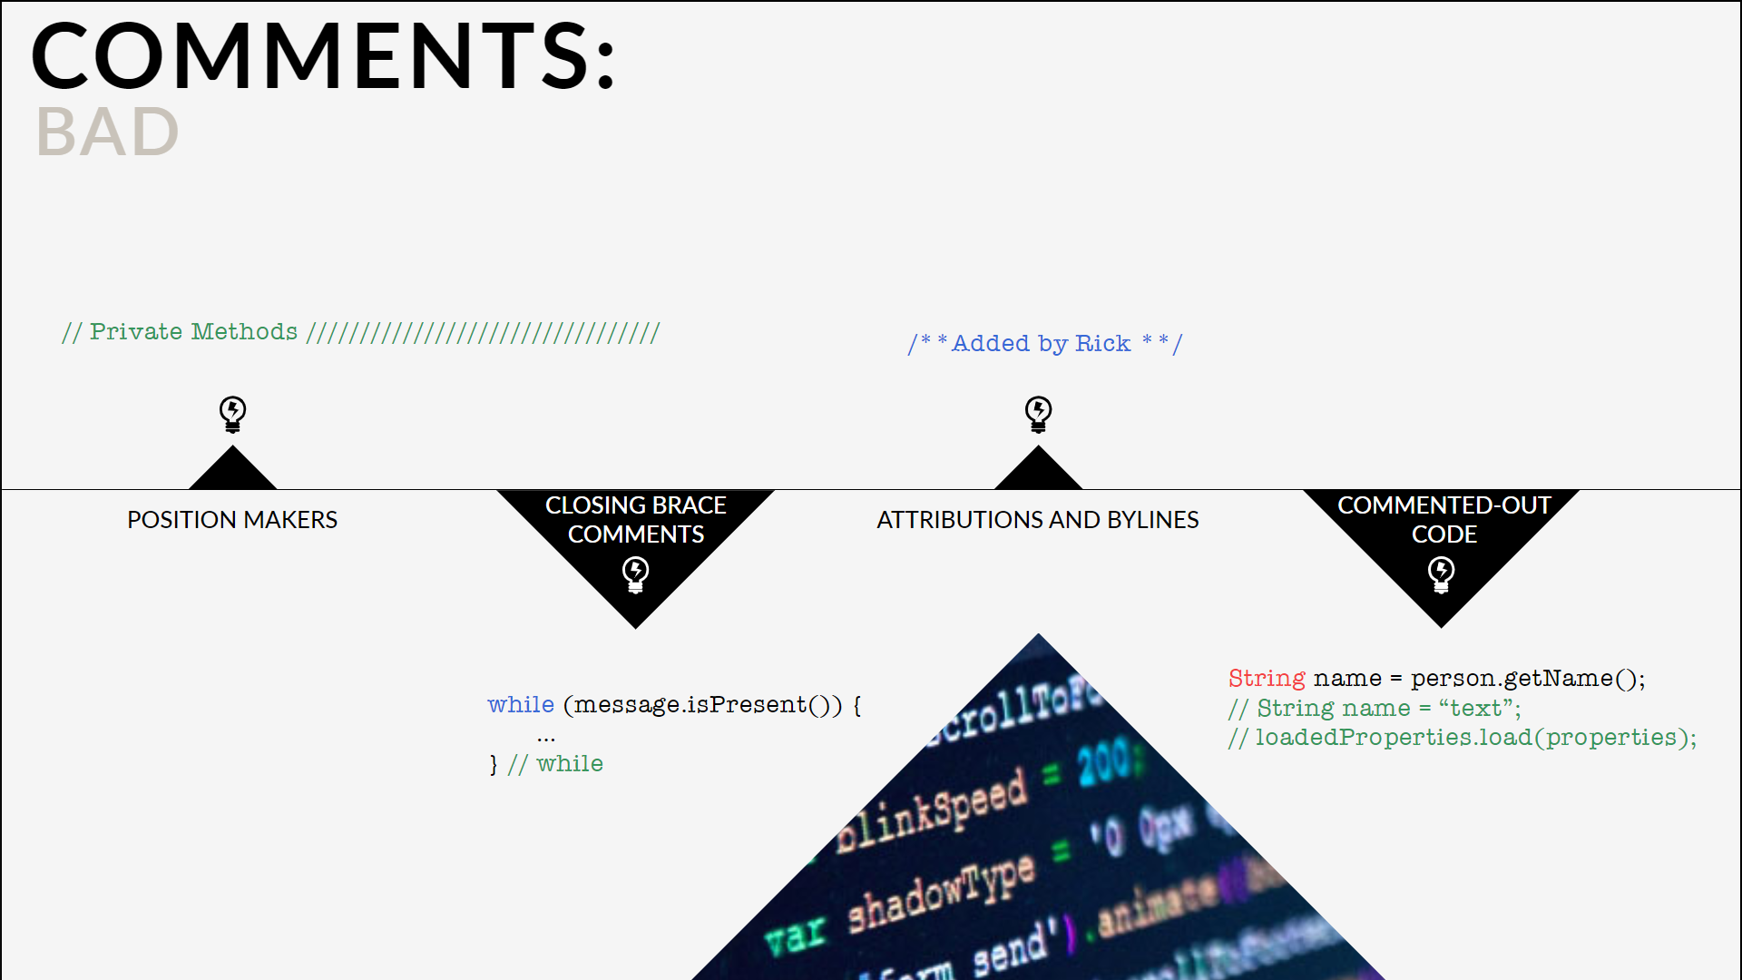

Slide 35
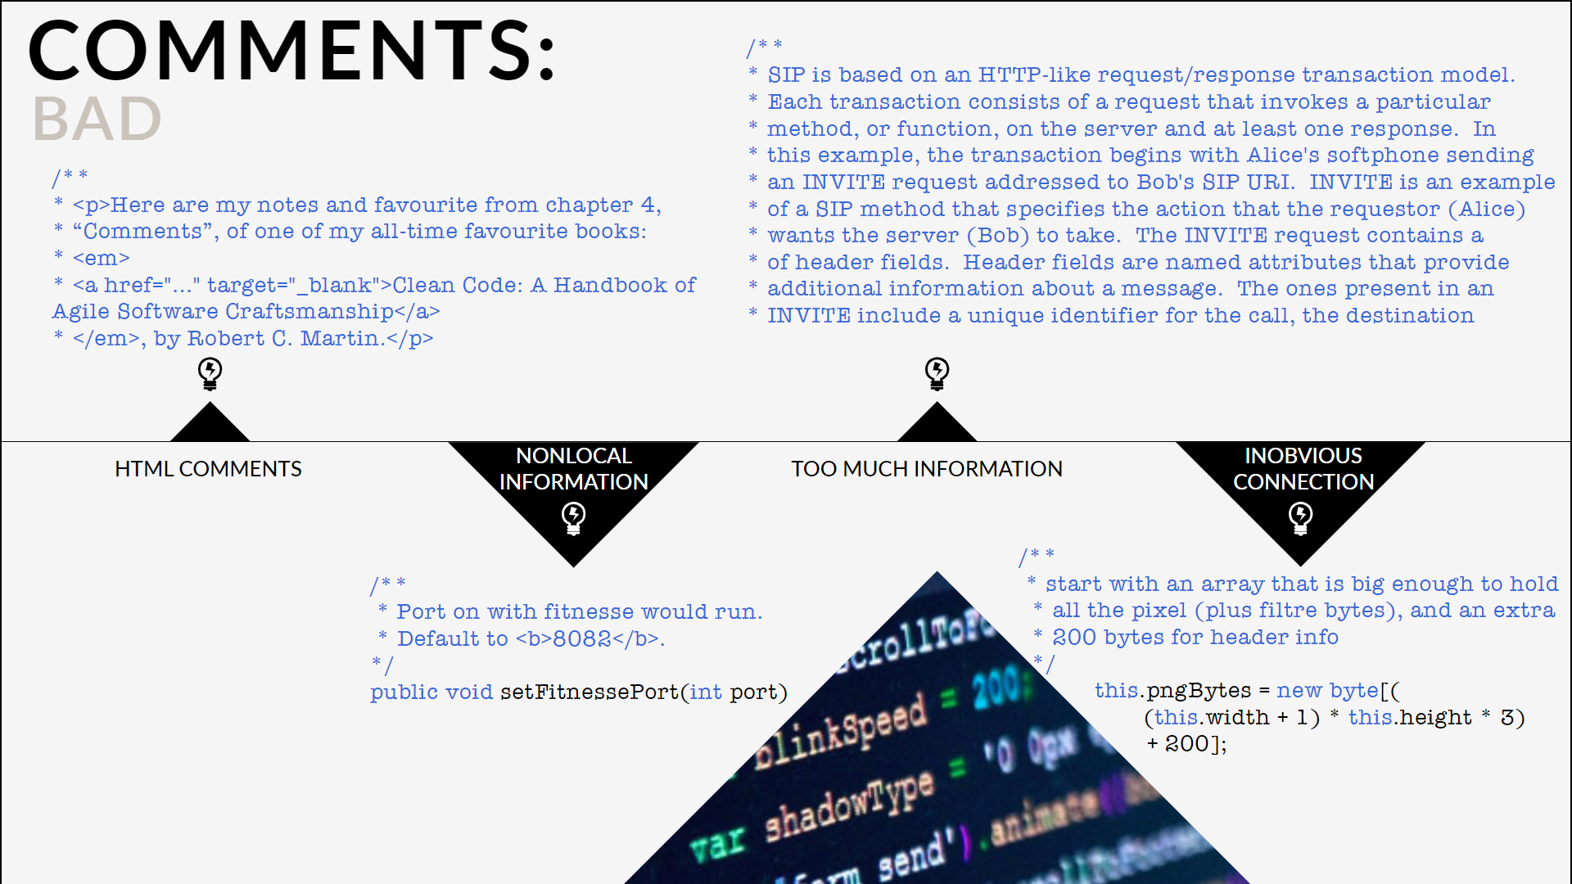

Slide 36


Slide 37
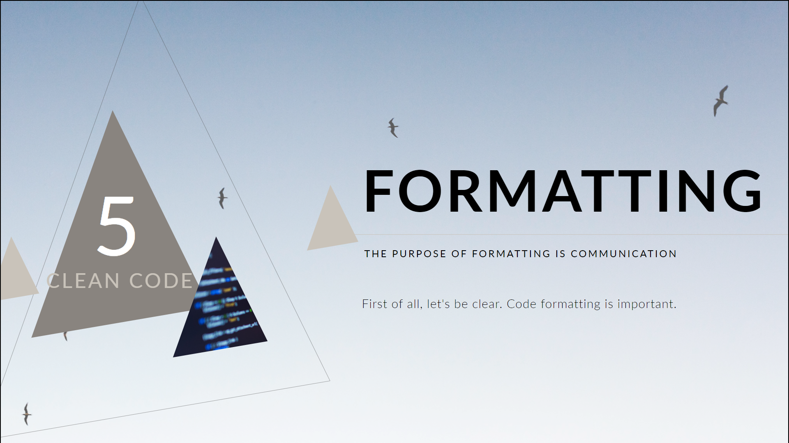

Slide 38
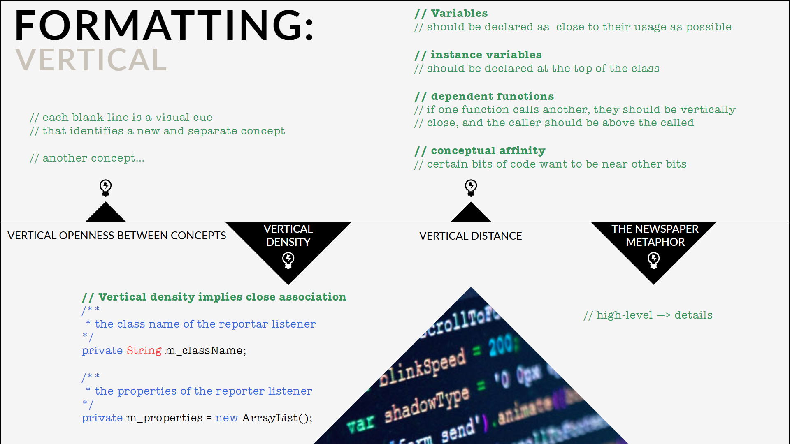

Slide 39
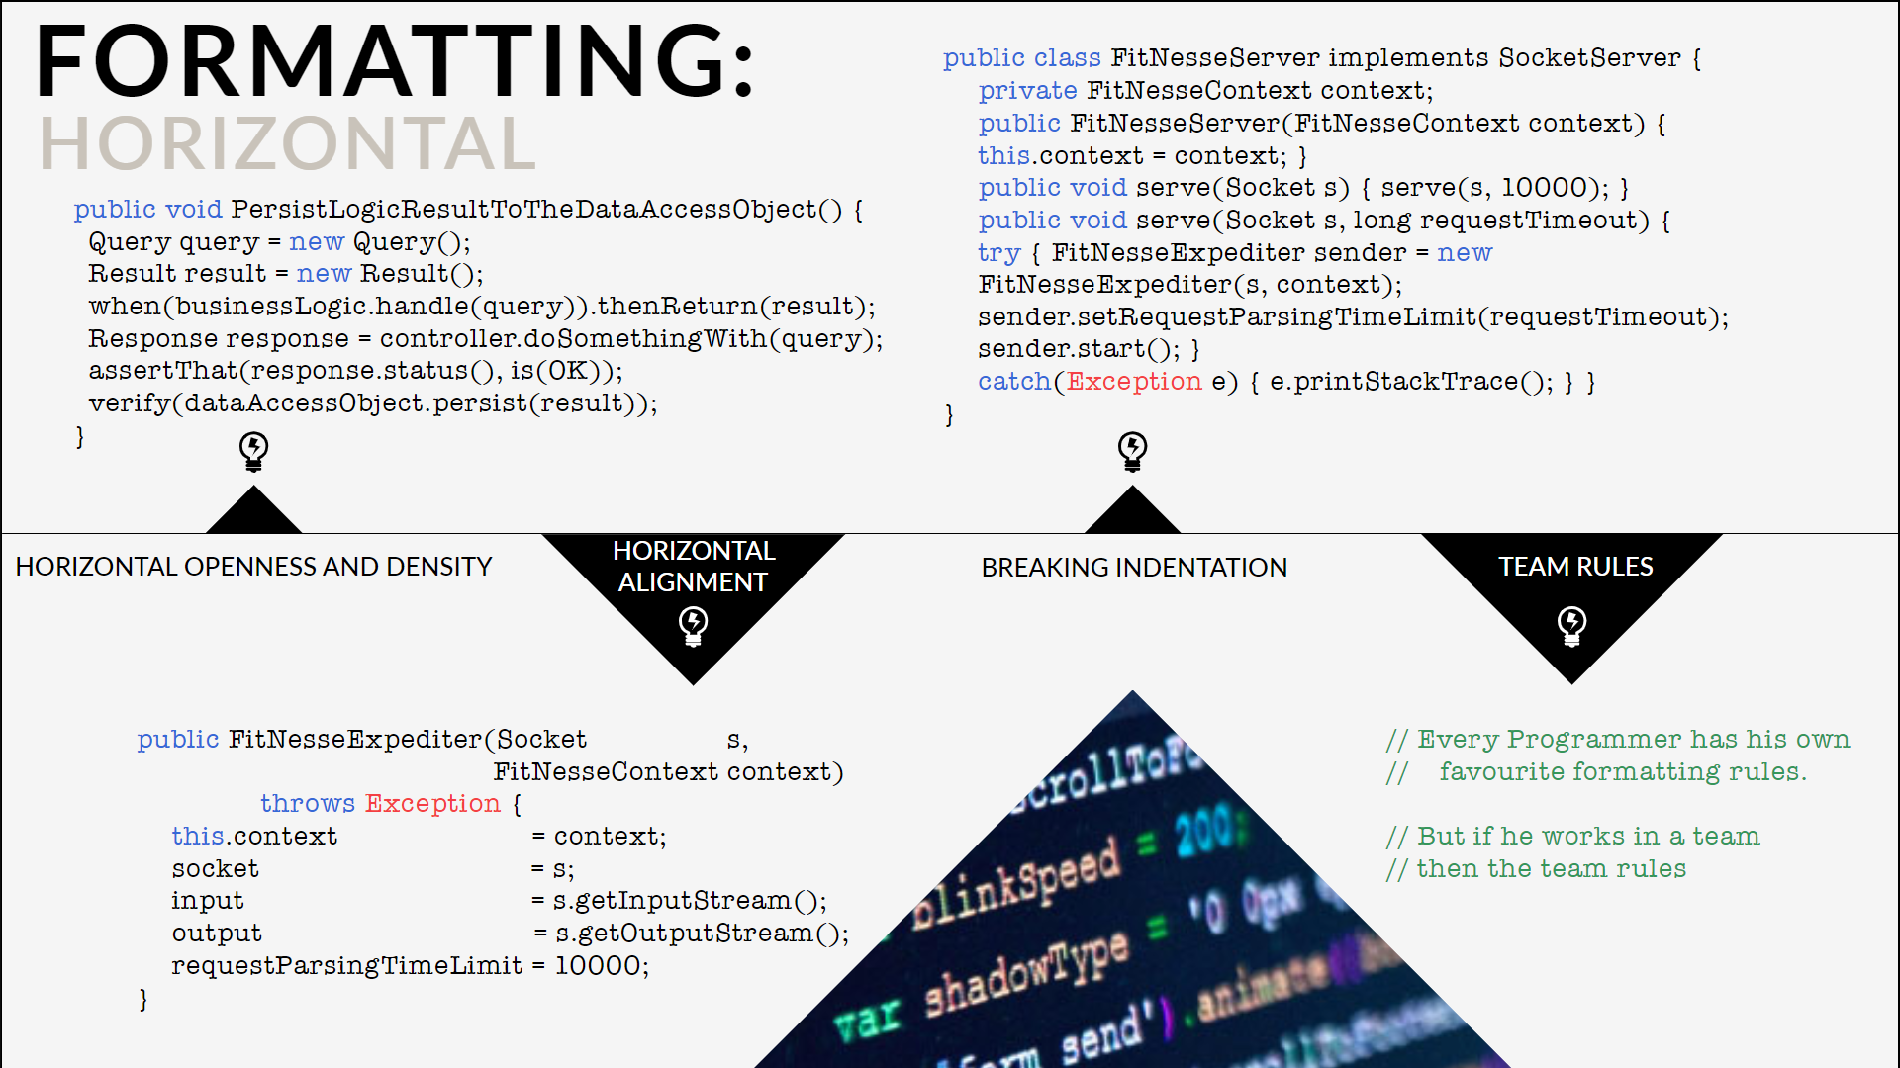

Slide 40
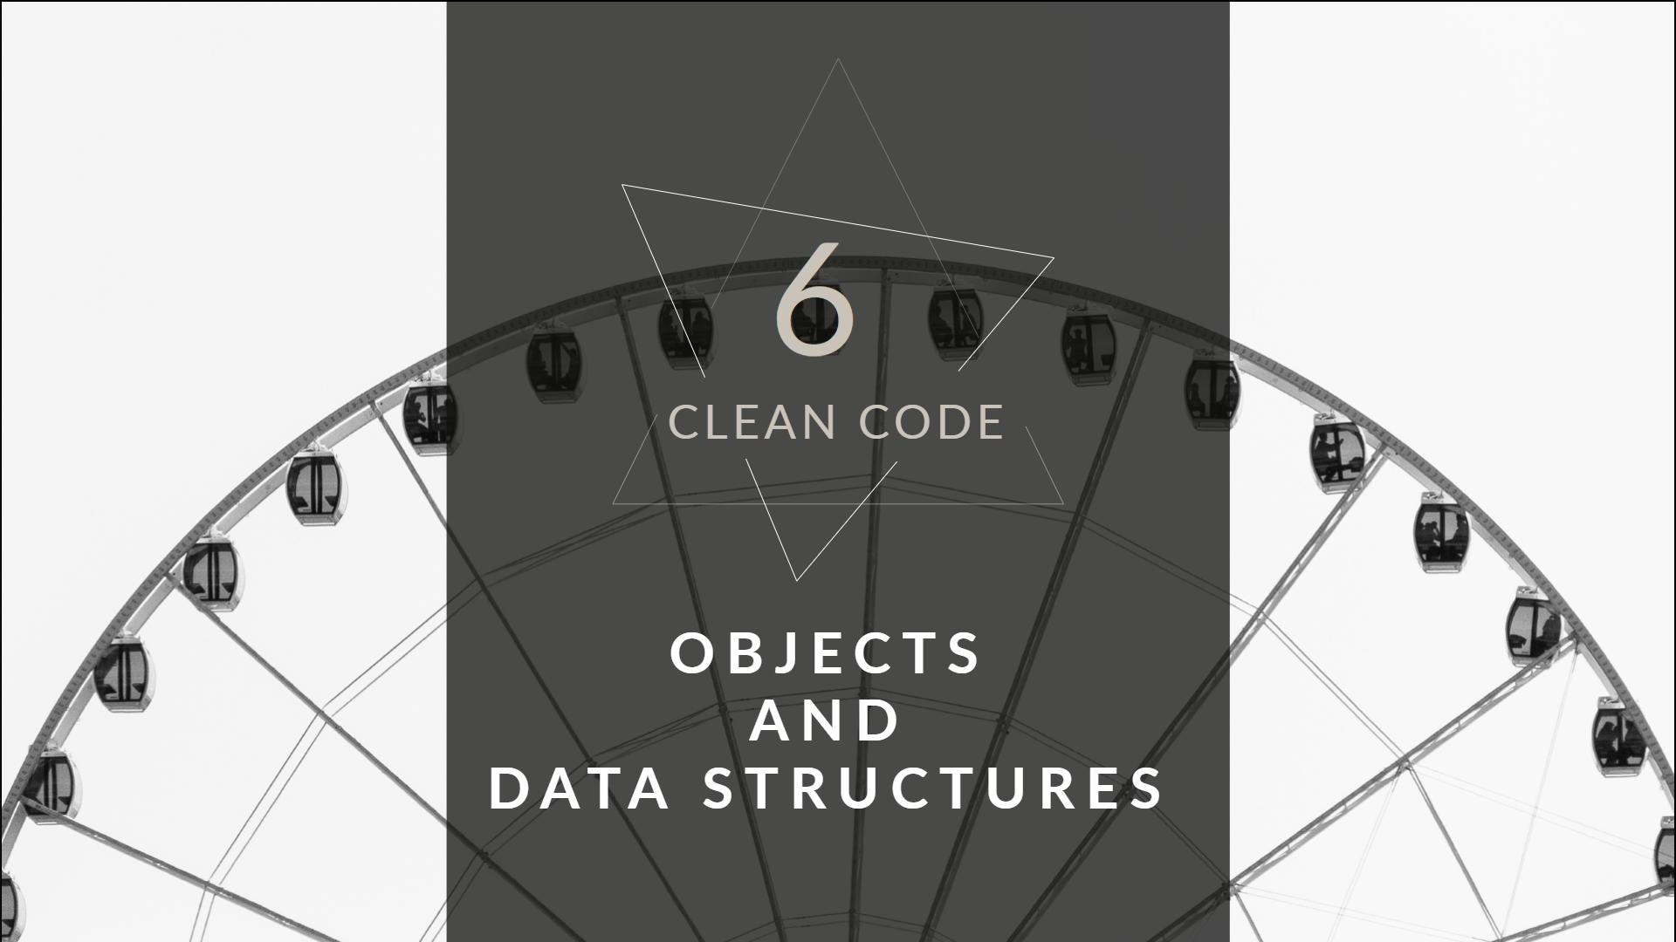

Slide 41
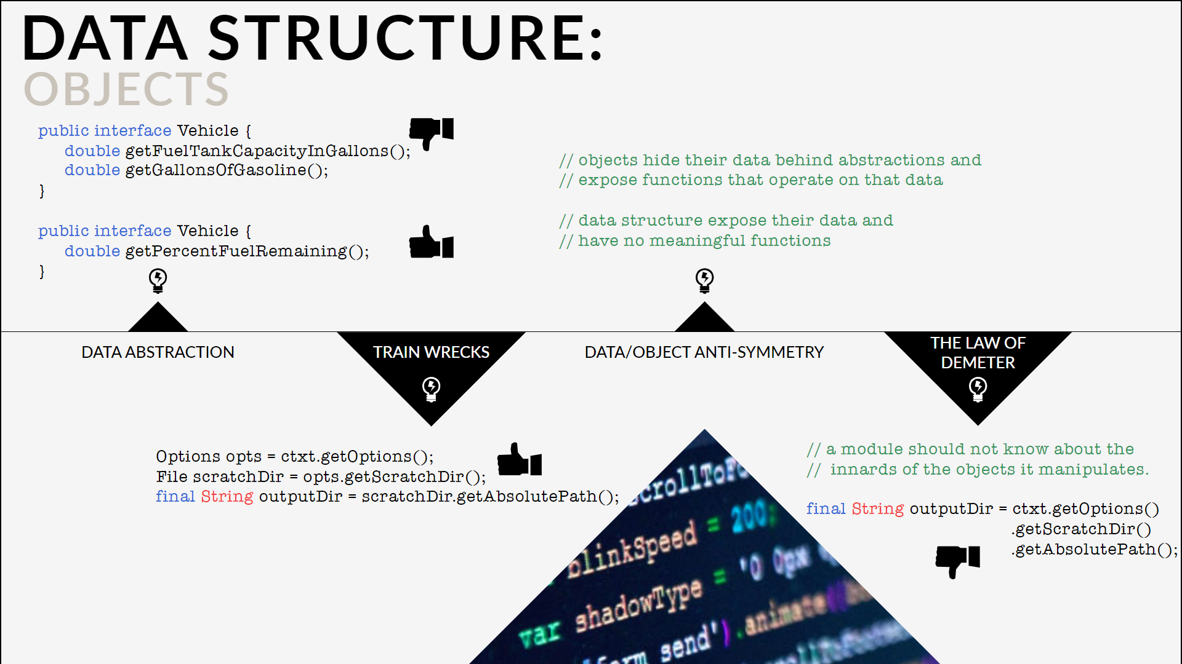

Slide 42
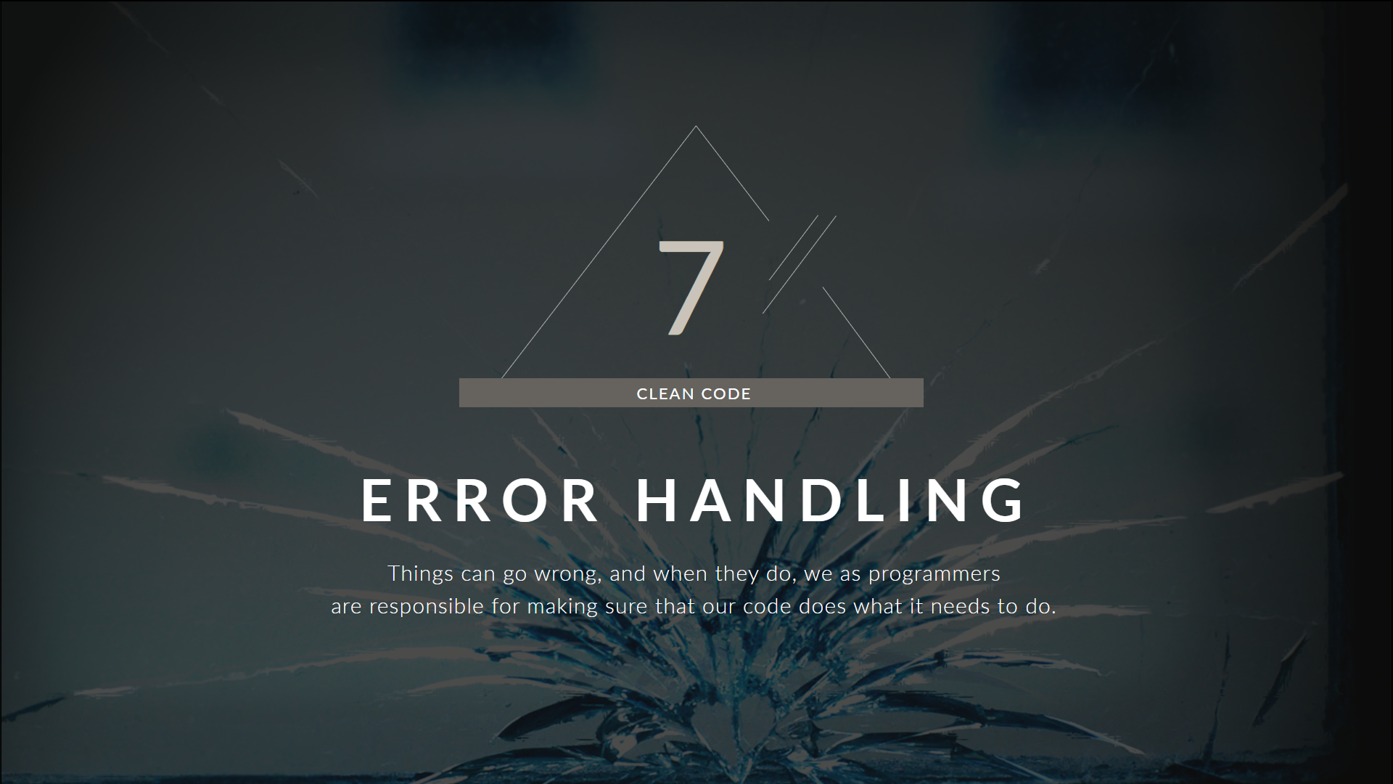

Slide 43
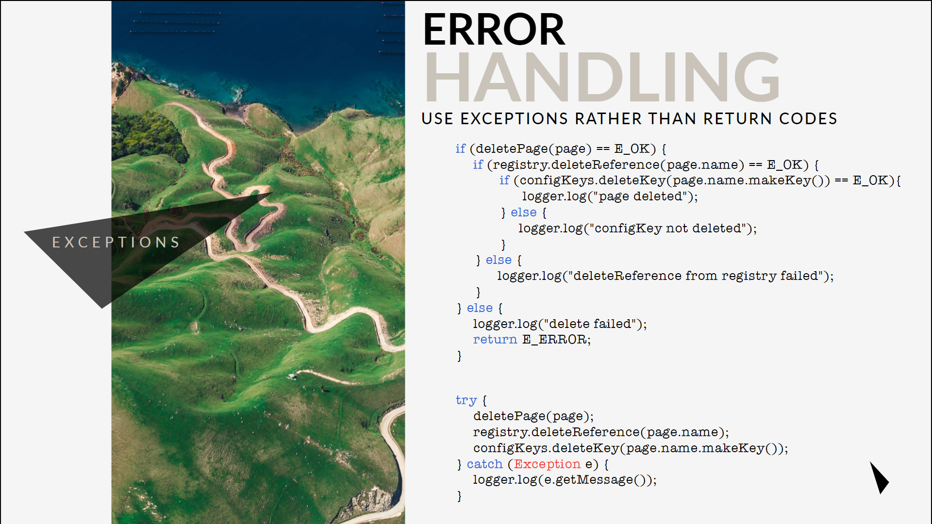

Slide 44
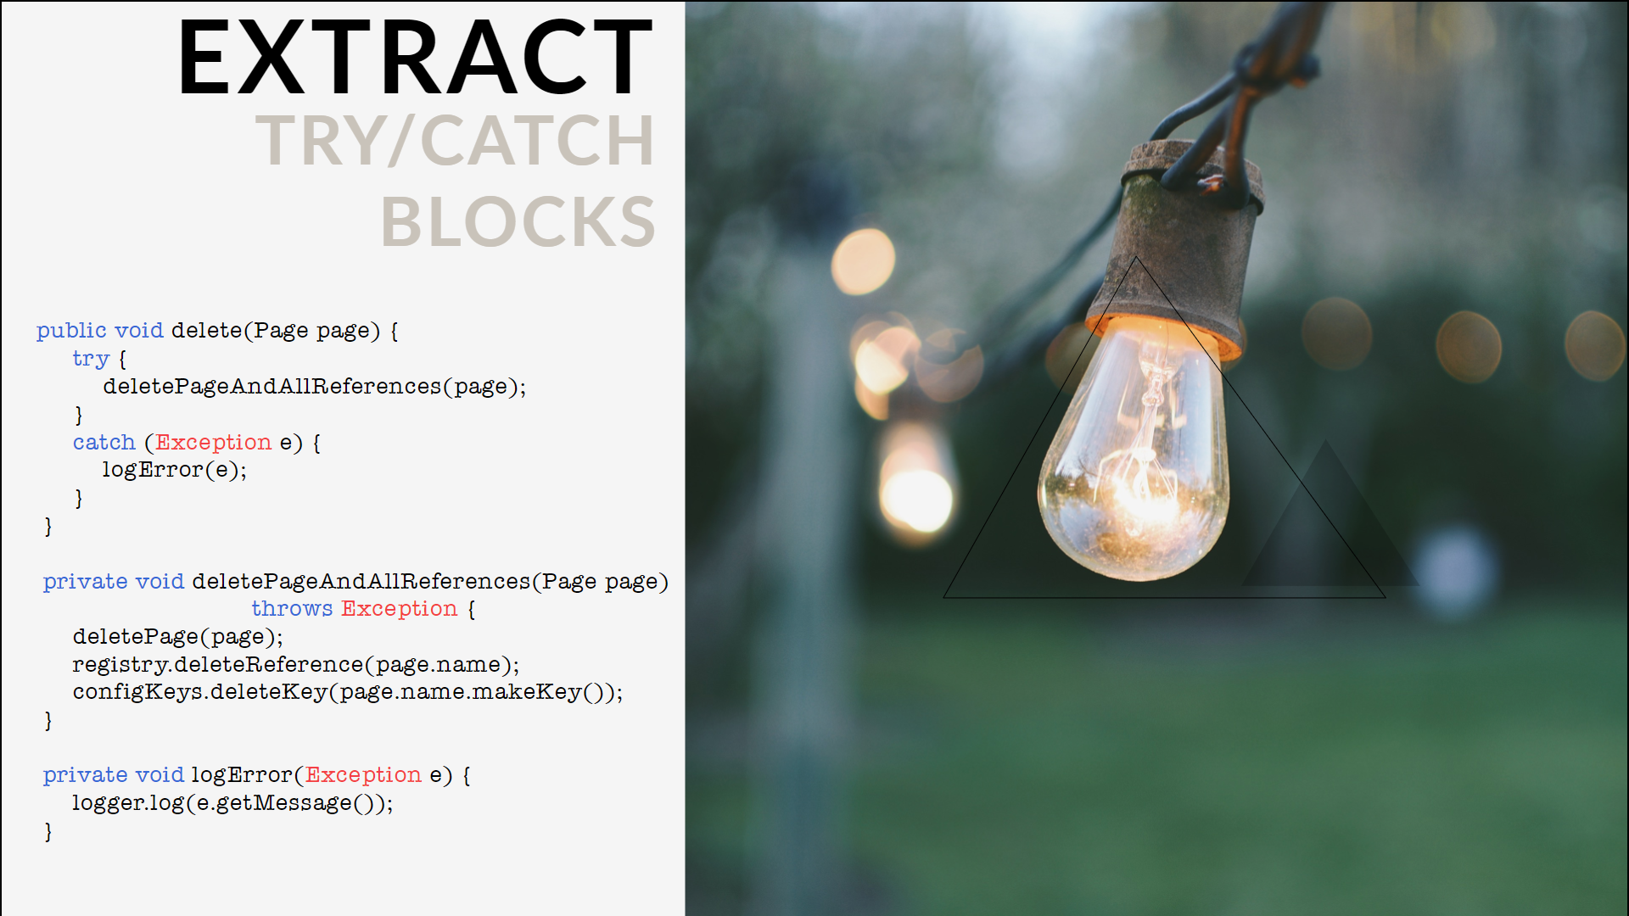

Slide 45
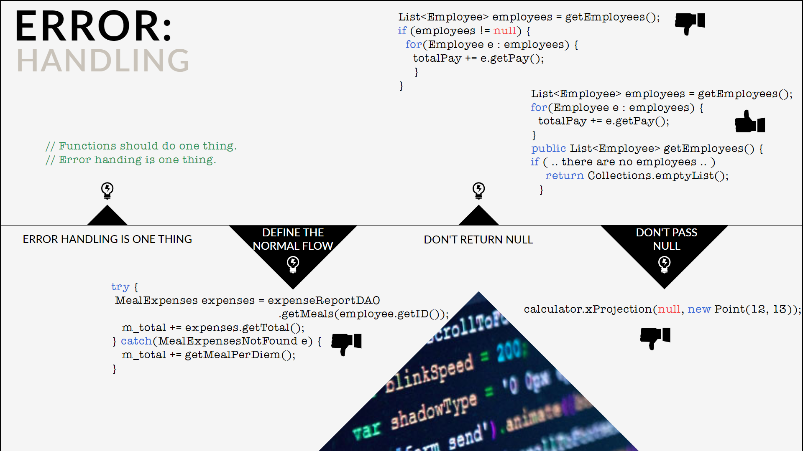

Slide 46
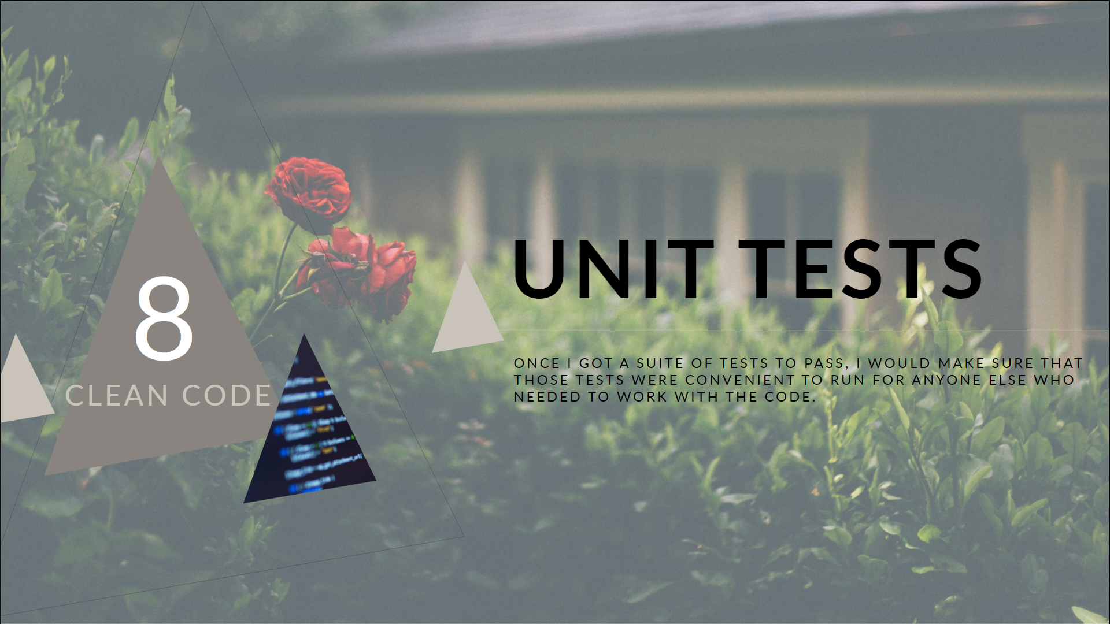

Slide 47
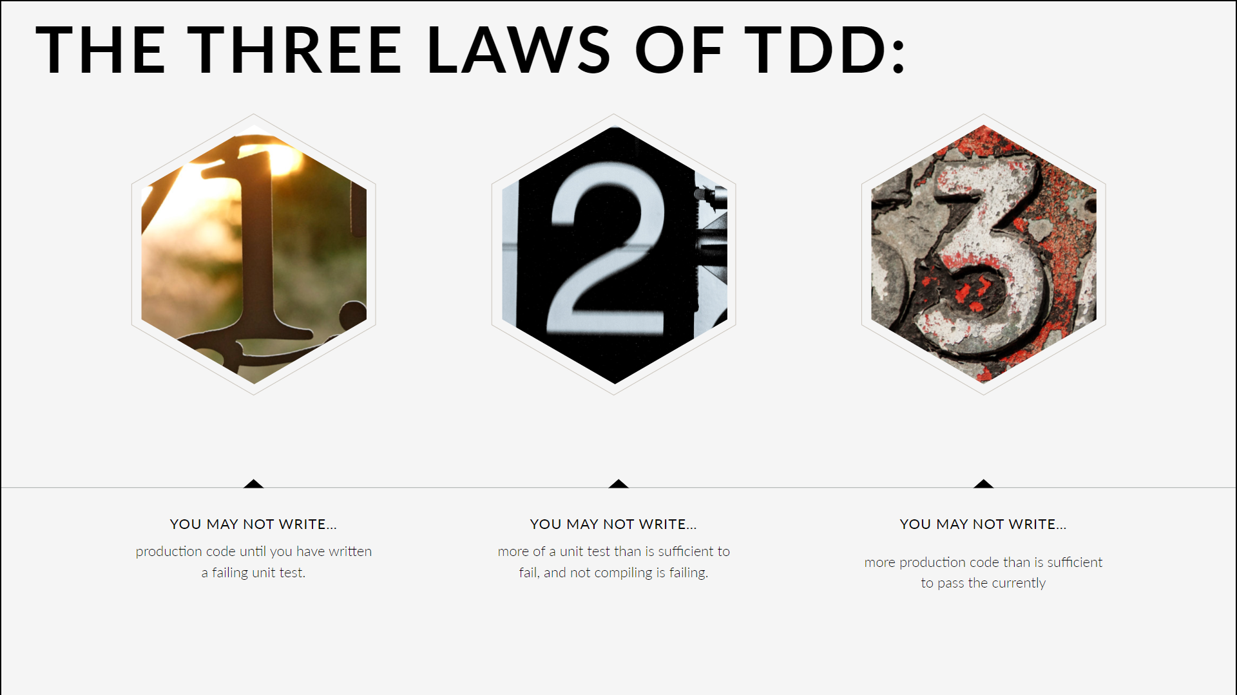

Slide 48
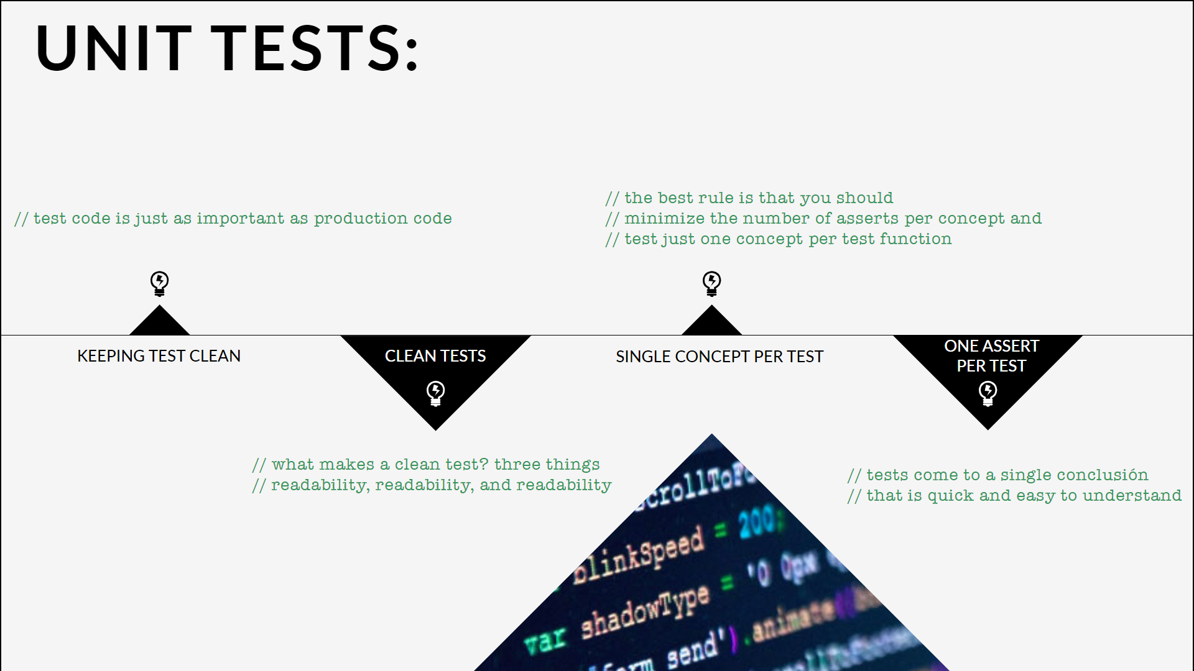

Slide 49
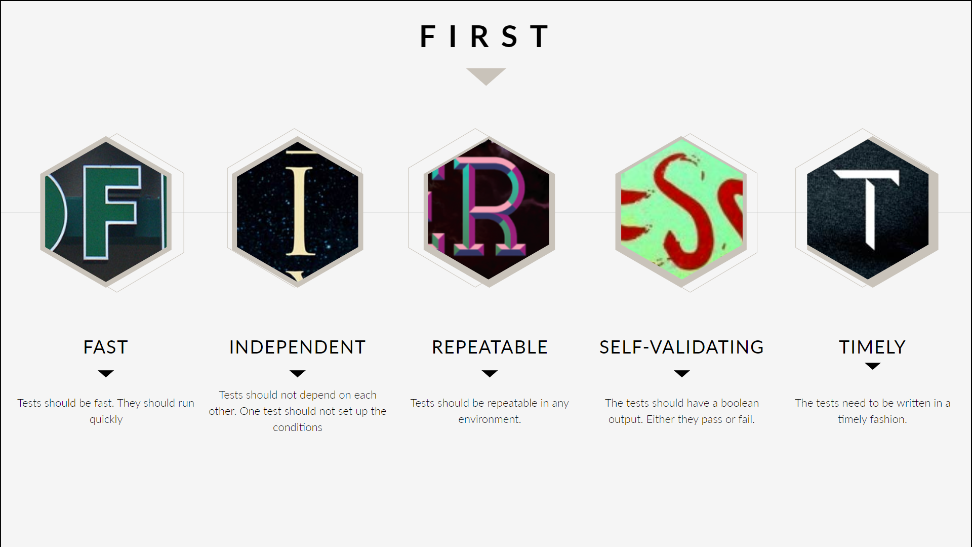

Slide 50
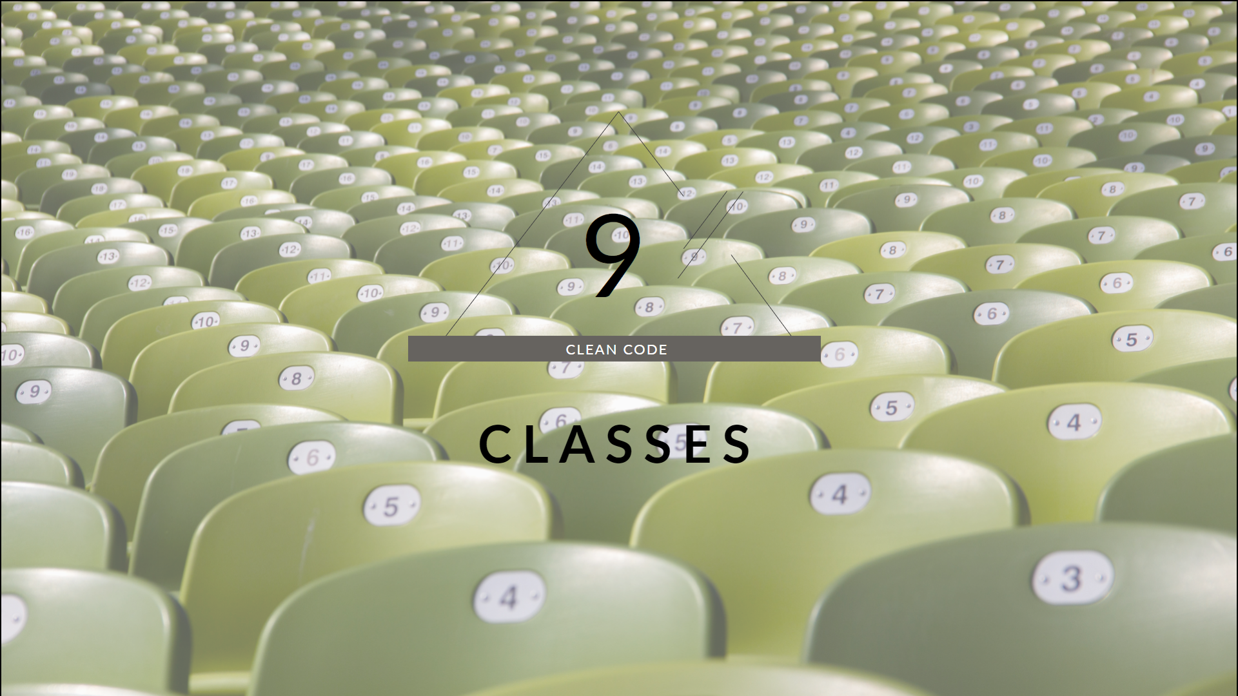

Slide 51
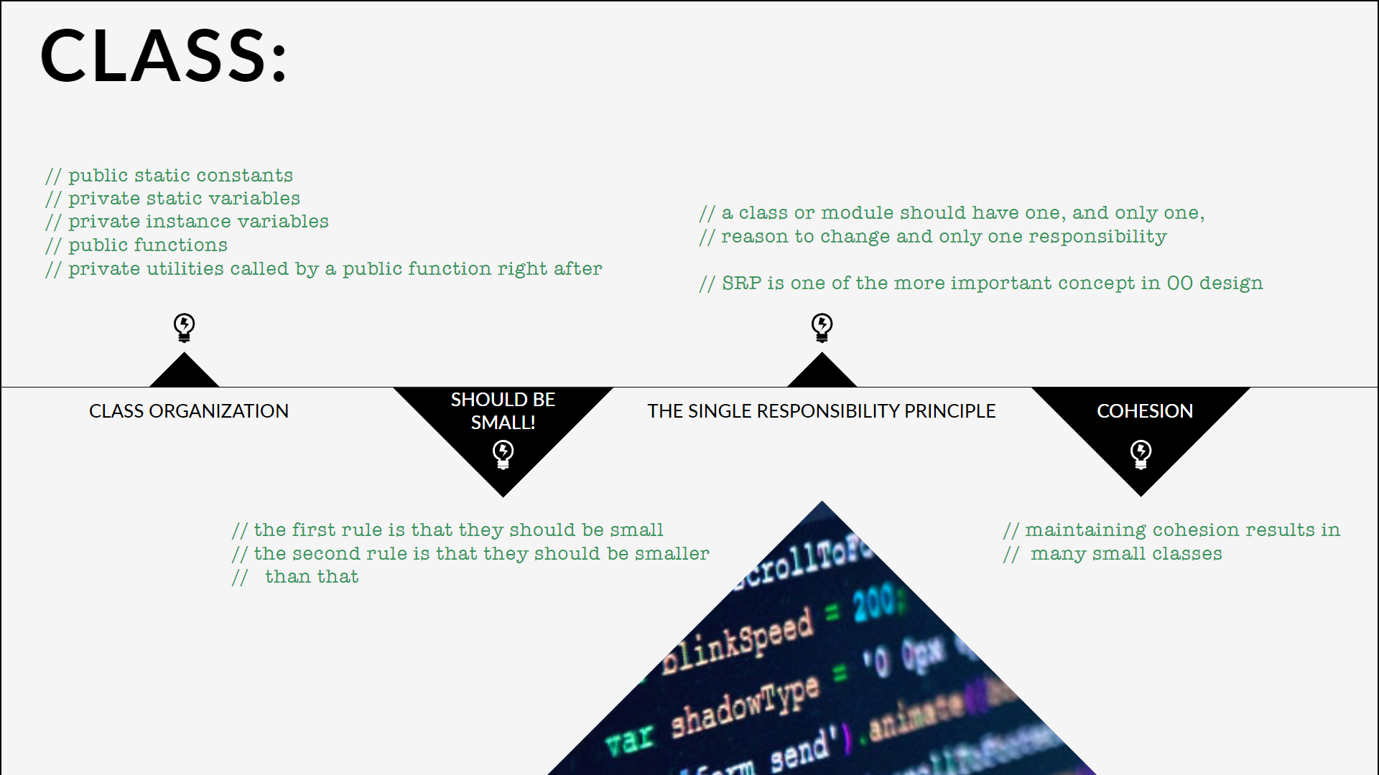

Slide 52


Slide 53
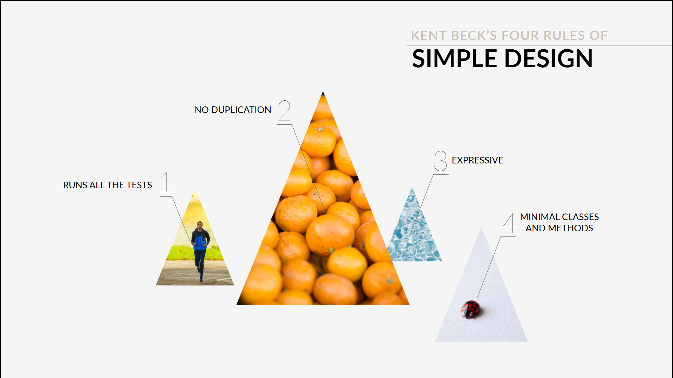

Slide 54
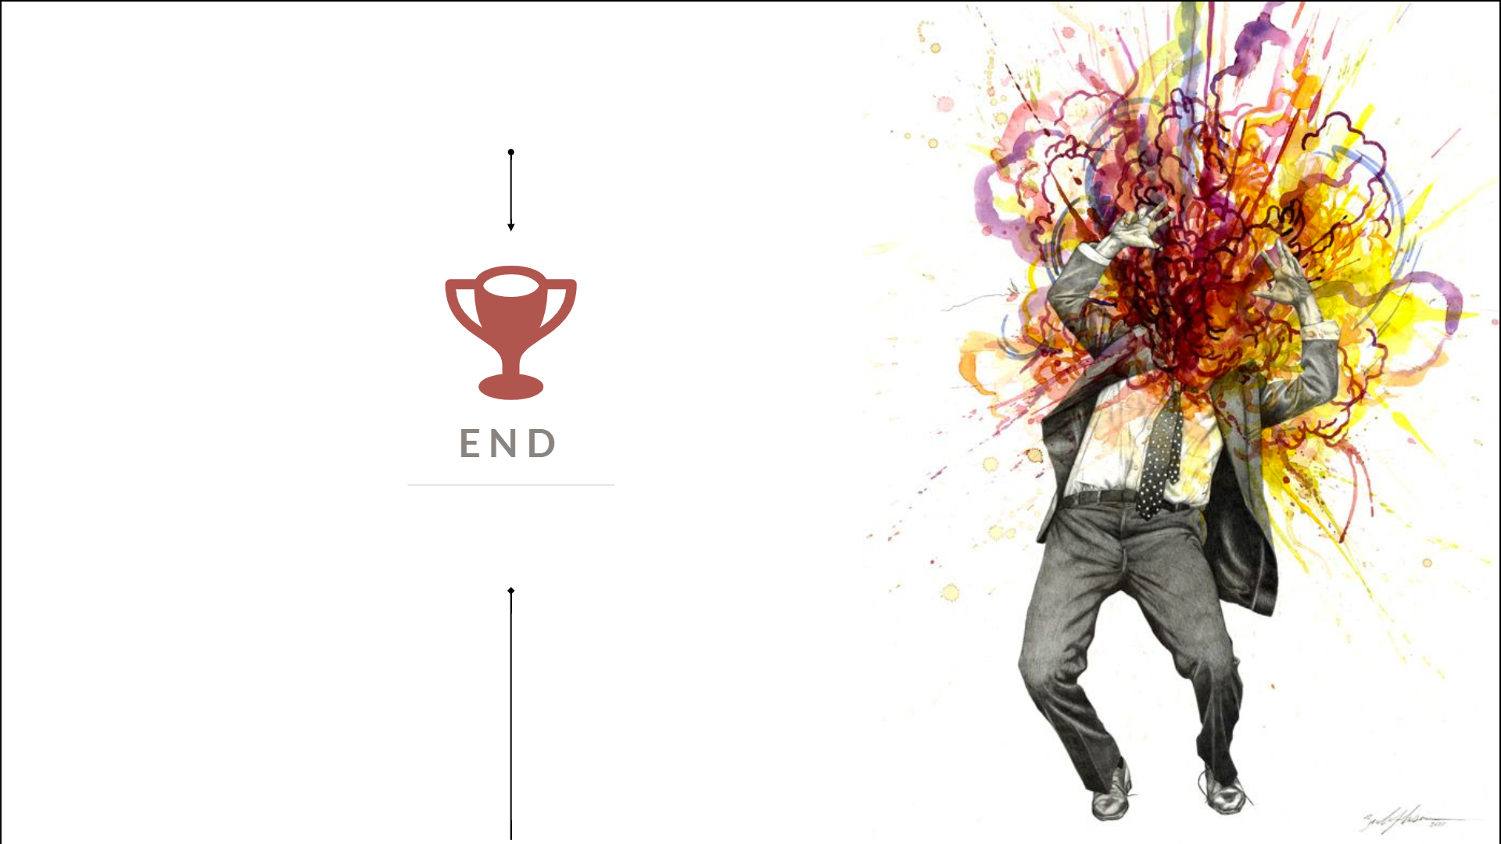

Slide 55
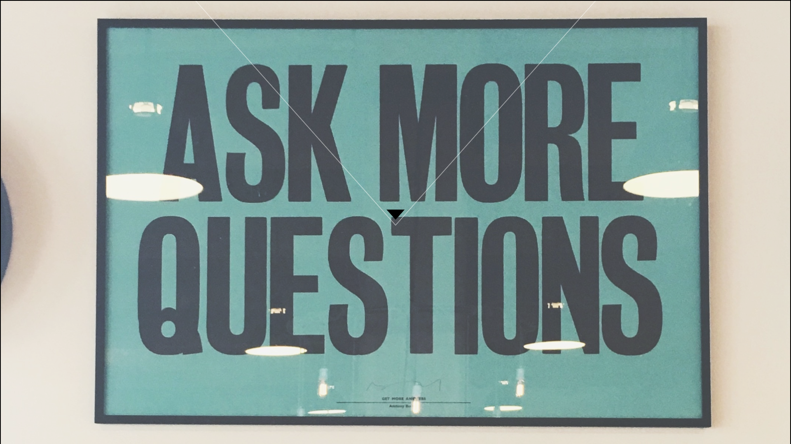

Slide 56


